Slide 1
상층대기분석시스템 U/I 설계서

Slide 2
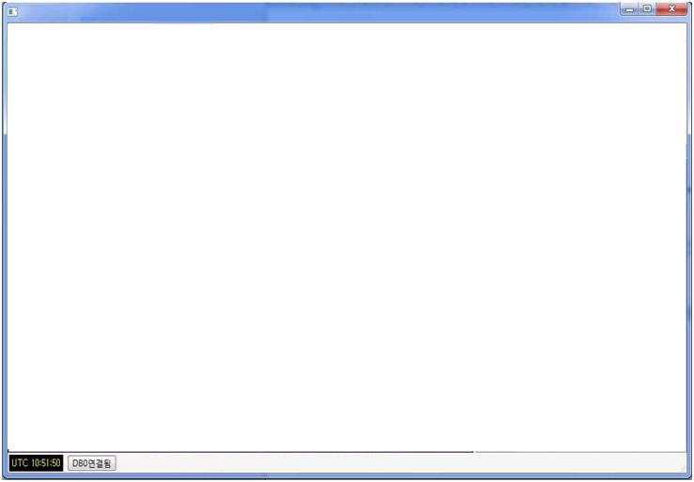
구분 | 표출 프로그램 | 기능 명 | 메인화면 | 기능 명1 | 메뉴구성 | 세부 기능
URL |  |  |  |  |  | 비고
3D 바람장 위치 변경
그래프 View | 상태 감시 | 운영환경 설정 | 과거데이터 조회 | 로그인
 | .
도움말
1차 메뉴 | 2차 메뉴 | 그래프 또는 시리즈 | 내용 설명
그래프 View | Profile | 기온&노점온도(Profile) 표출 | . 콤보 박스에 의하여 각각의 그래프 보기 . 최초에는 ‘기온&노점온도(Profile) 표출’ 로 선택된다.
 |  | 상대습도(Profile) 표출
 |  | 액체물량(Profile) 표출
 | Time Series (시계열) | 누적수증기량(Time Series) | . 7개의 그래프의 정보는 그래프 시리즈로 체크 박스에 의하여 다중 선택되며, 최대 4개만 선택 가능하다. . 선택된 자원만 그래프 시리즈로 그래프 표출
 |  | 운저고도(Time Series)
 |  | 통합액체물량(Time Series)
 |  | 절대습도(Time Series)
 |  | 기온(Time Series)
 |  | 기압(Time Series)
 |  | 상대습도(Time Series)
 | 통합시계열 | 통합시계열 표출 | . 바람/온도/T-Td/SNR 체크 박스에 의하여 표출 - 바람만 선택시 : 벡터 표시 (화살표에 색상 입힌것) - SNR and (온도 / 바람) 선택시 SNR, 온도, 바람은 그래프의 시리즈 이며, 바람은 바람깃 ( ) 으로 표시 - T-Td and (온도 / 바람) 선택시 T-Td, 온도, 바람은 그래프의 시리즈 이며, 바람은 바람깃 ( ) 으로 표시 * SNR과 T-Td는 동시에 표시 되지 않음
 |  | 바람 깃 또는 벡터 표시
 |  | SNR 표출
 | 호도그래프 분석장 | 호도그래프 표출
 | TKE·FV | KTE(난류운동에너지) 표출 | . 콤보 박스에 의하여 각각의 그래프 보기 . 최초에는 ‘KTE(난류운동에너지) 표출’ 로 선택된다.
 |  | FV(마찰 속도) 표출
 | 단열선도 (Skew T-log P) | SkewT-log P 표출 | . 소요군에서 제공한 단열선도 알고리즘을 사용하여 표출하며 그래프는 이미지 형태로 전달된다
 |  | Snow or Rain | . 단열선도 (Skew T-log P) 화면에 중앙에 토글 형태 표시
 | 프로파일 (시계열) | 기온 프로파일 (시계열) 표출 | . 콤보 박스에 의하여 각각의 그래프 보기 . 최초에는 ‘기온 프로파일 (시계열) 표출’ 로 선택된다.
 |  | 상대습도 프로파일(시계열) 표출
 |  | 액체물량 프로파일(시계열) 표출
 | 안정도 지수 | 안정도 지수 표출 | . 안정도 지수별 그래프
 | 강수/뇌우 시점 | 강수/뇌우 시점 | . 강수.뇌우 시점 그래프
 | 바람시어 | 방향성 연직 바람 시어 | . 콤보 박스에 의하여 각각의 그래프 보기 . 최초에는 ‘방향성 연직 바람 시어’ 로 선택된다.
 |  | 총 연직 바람 시어
 | 연직 풍속 | 연직 풍속 표출
상태 감시 | 쉘터 상태 감시 View
 | 통신 상태 감시 View
 | 실시간 뇌우경보
 | 윈드시어 경보
 | 3D 바람장 | 3D 바람장
운영환경설정 | 사용자 관리
 | 사이트 관리
 | 안정도 지수 배경색 환경
 | 강수/뇌우 시점 배경색 환경
 | 기타 환경 설정
과거데이터 조회 | 과거데이터 조회
로그인 | 로그인

Slide 3
로그인

Slide 4
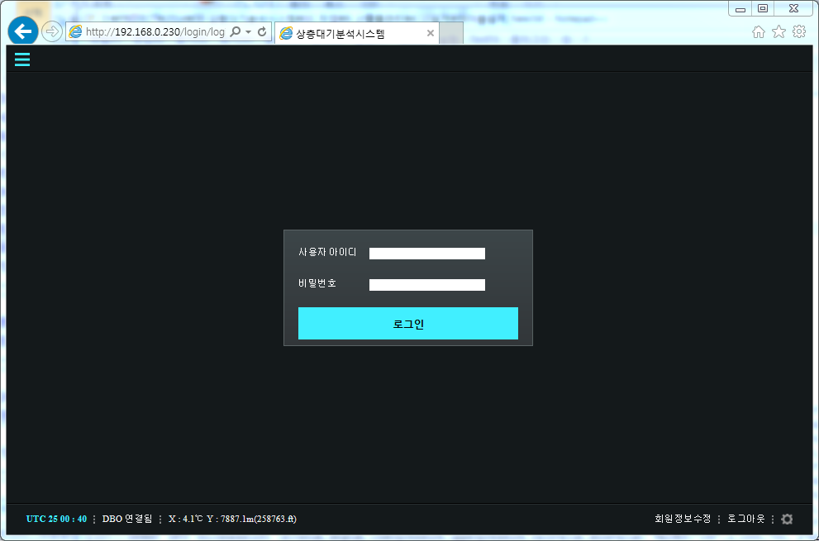
구분 | 표출 프로그램 | 기능 명 | 로그인 | 기능 명1 | 로그인 | 세부 기능 | 로그인
URL |  |  |  |  |  | 비고
① | . 1차메뉴에서 ‘로그인’ 선택
② | 사용자 ID, 암호 입력 - admin(고정) : 환경 설정 가능자 - 일반 사용자는 로그인 없이 ‘운영환경설정’ 이외의 기능 사용
③ | . 공군 기상단 관련 이미지 사용 필요 . ~/php/img/main_img.gif 파일이 있으면 로딩하도록 ...
1
3
2

Slide 5
운영 환경 설정

Slide 6
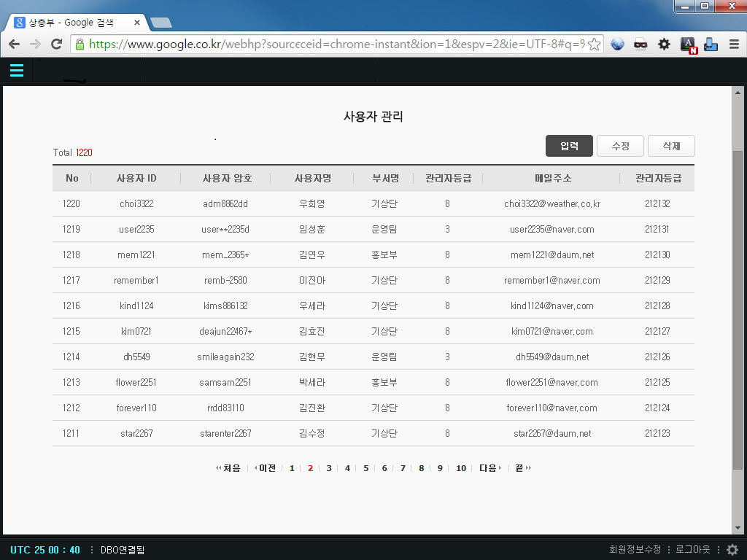
구분 | 표출 프로그램 | 기능 명 | 사용자 관리 | 기능 명1 | 사용자 관리 | 세부 기능 | 사용자 관리
URL |  |  |  |  |  | 비고
① | . 매뉴선택 - 그래프 View, 상태 감시, 운영환경설정,과거데이터, 로그인 선택
② | . 사용자 등록 관리 - 사용자 Number - 사용자 ID - 사용자 암호 - 사용자명 - 부서명 - 관리자 등급 - 메일주소 - 관리저점 번호 : 미사용 관리자만 로그인 하는 형태로 기능은 제공하나 사용은 한정적 admin 사용자만 존재 하는 형태
1
2

Slide 7
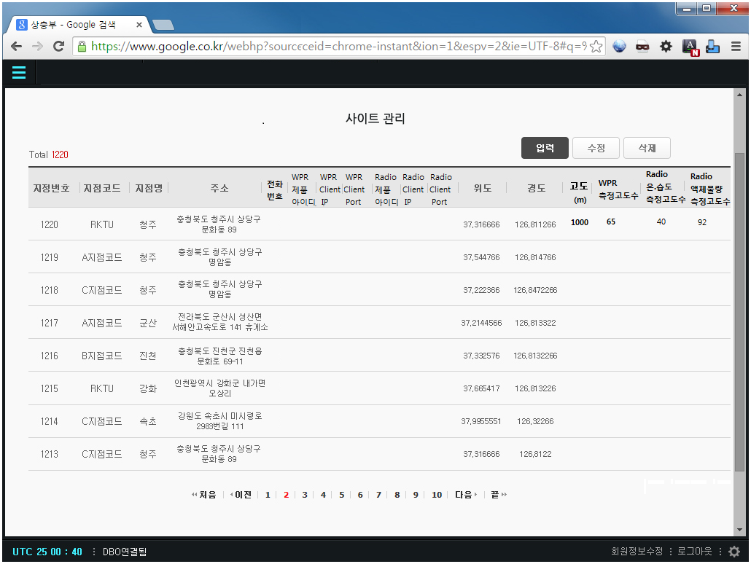
구분 | 표출 프로그램 | 기능 명 | 사이트 관리 | 기능 명1 | 사이트 관리 | 세부 기능 | 사이트 관리
URL |  |  |  |  |  | 비고
① | . 매뉴선택 - 그래프 View, 상태 감시, 운영환경설정,과거데이터, 로그인 선택
② | . 각 지점 정보 관리 - 지점번호 : (필수) : 청주(128), 광주(158), 상동(100), 예천(134), 수원(120), 대구(142), 매산리(810), 서산(149), 사천(161) - 지점코드 : (필수) - 지점명 (필수) - 주소 - 전화번호 - WPR 제품 ID (청주:W1, 신규 W2) - WPR 데이터 수집 IP주소 - WPR 데이터 수집 포트 - Radio 제품 ID (청주, 기상청 Radiometer :R1, 신규 R2) - Radio 데이터 수집 IP주소 - Radio 데이터 수집 포트 - 위도 : - 경도 : - 고도 : 사이트 관측소 해면 고도 - WPR 측정 고도 수 - Radio 온.습도 측정 고도 수 - Radio 액체물량 측정 고도 수
 | 위도, 경도, 고도, WPR 측정 고도 수, Radio 온.습도 측정 고도 수, Radio 액체물량 측정 고도 수는 자동 및 수동 입력
1
2

Slide 8
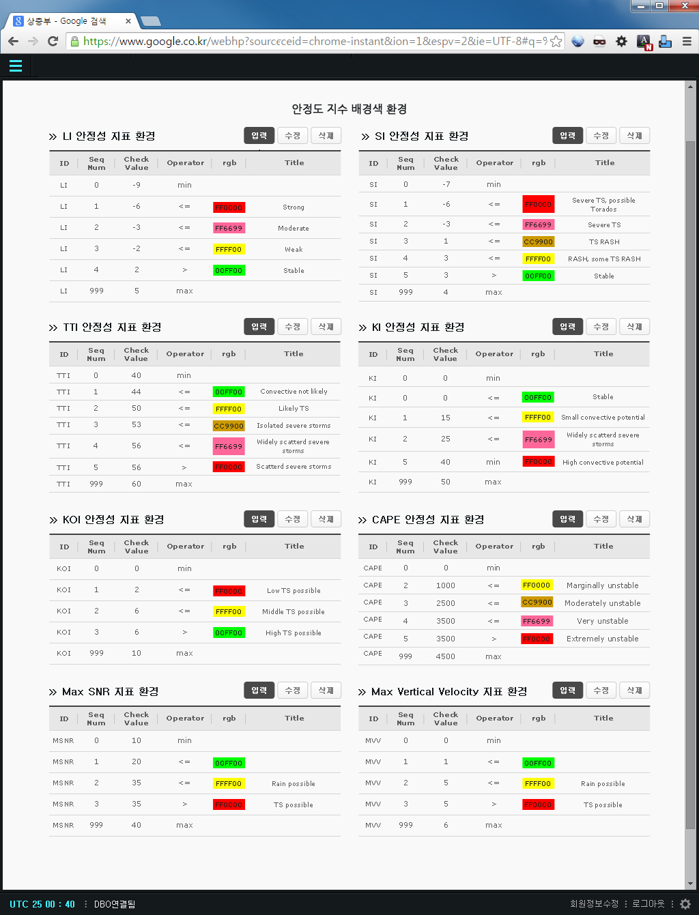
구분 | 표출 프로그램 | 기능 명 | 환경설정 | 기능 명1 | 안정도 지수 배경색 환경 | 세부 기능 | 안정도 지수 배경색 환경
URL |  |  |  |  |  | 비고
① | . 매뉴선택 - 그래프 View, 상태 감시, 운영환경설정,과거데이터, 로그인 선택
② | . 각각의 안정도 지표에 대한 배경색 설정
③ | . 각각의 강수/뇌우 지표에 대한 배경색 설정
1
2
3

Slide 9
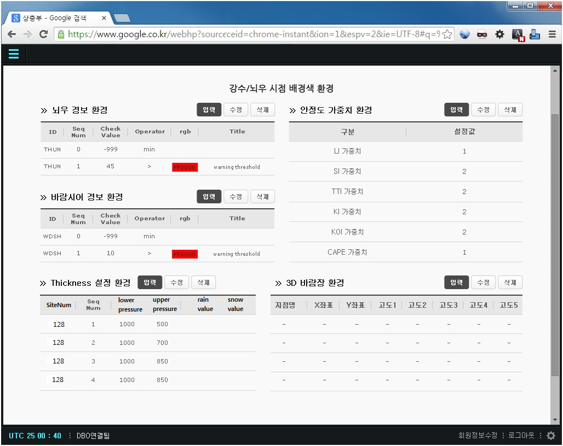
구분 | 표출 프로그램 | 기능 명 | 환경설정 | 기능 명1 | 기준 정보 및 사이트 환경 | 세부 기능 | 기준 정보 및 사이트 환경
URL |  |  |  |  |  | 비고
① | . 매뉴선택 - 그래프 View, 상태 감시, 운영환경설정,과거데이터, 로그인 선택
② | . 강수/뇌우 경보 환경 . 안정도 가중치 환경 . 바람시어 경보 환경 . Thickness 설정 환경 (사이트별 설정 기능) . 3D 바람장 환경
1
2

Slide 10
상태 감시 화면

Slide 11
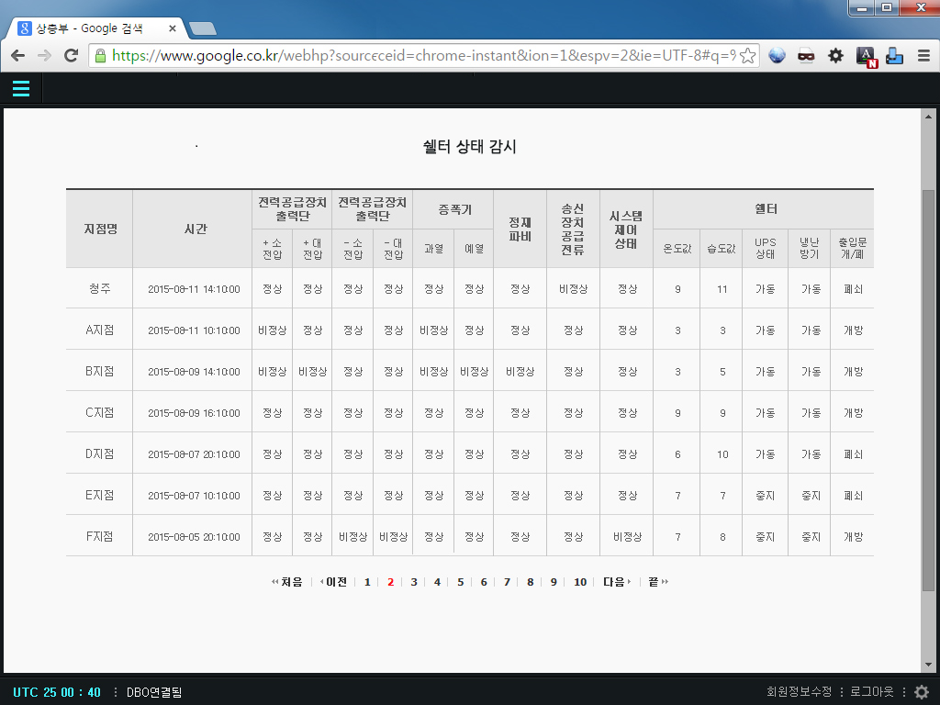
구분 | 표출 프로그램 | 기능 명 | 상태 감시 | 기능 명1 | 쉘터 상태 감시 View | 세부 기능 | 쉘터 상태 감시 View
URL |  |  |  |  |  | 비고
① | . 매뉴선택 - 그래프 View, 상태 감시, 운영환경설정,과거데이터, 로그인 선택
② | . 쉘터 상태 감시 View - 지점명 - 시간 - 전력공급장치 출력단 +소 전압 비정상/정상 - 전력공급장치 출력단 +대 전압 비정상/정상 - 전력공급장치 출력단 -소 전압 비정상/정상 - 전력공급장치 출력단 -대 전압 비정상/정상 - 증폭기 과열 비정상/정상 - 증폭기 예열 비정상/정상 - 정재파비 비정상/정상 - 송신장치 공급전류 비정상/정상 - 시스템 제어상태 비정상/정상 - 쉘터 온도값 - 쉘터 습도값 - 쉘터 UPS 중지/가동 - 쉘터 냉난방기 중지/가동 - 쉘터 출입문 개(開)/폐(閉)
1
2
쉘터 상태 감시 View는 현재 시점의 데이터만 존재 함

Slide 12
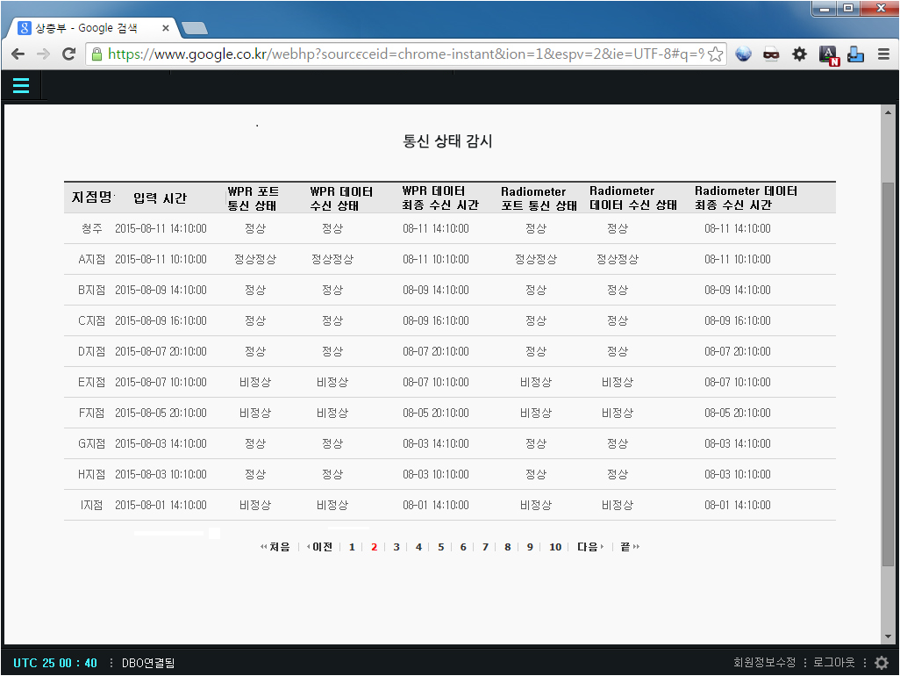
구분 | 표출 프로그램 | 기능 명 | 상태 감시 | 기능 명1 | 통신 상태 감시 View | 세부 기능 | 통신 상태 감시 View
URL |  |  |  |  |  | 비고
① | . 매뉴선택 - 그래프 View, 상태 감시, 운영환경설정,과거데이터, 로그인 선택
② | . 통신 상태 감시 View - 지점명 - 입력시간 - WPR 포트 통신 상태 비정상/정상 - WPR 데이터 수신 상태 비정상/정상 - WPR 데이터 최종 수신 시간 시간 - Radiometer 포트 통신 상태 비정상/정상 - Radiometer 데이터 수신 상태 비정상/정상 - Radiometer 데이터 최종 수신 시간 - 정상(녹색), 비정상(빨간색)
 | . 포트 통신 상태 : netstat 명령어로 해당 포트가 정상인지 판다. . 데이터 수신 상태 : 10분마다 데이터가 수신되어야 하는데 11분 이상 데이터를 수신하지 못 한 경우 비정상으로 봄 .
1
2
통신 상태 감시 View는 현재 시점의 데이터만 존재 함

Slide 13
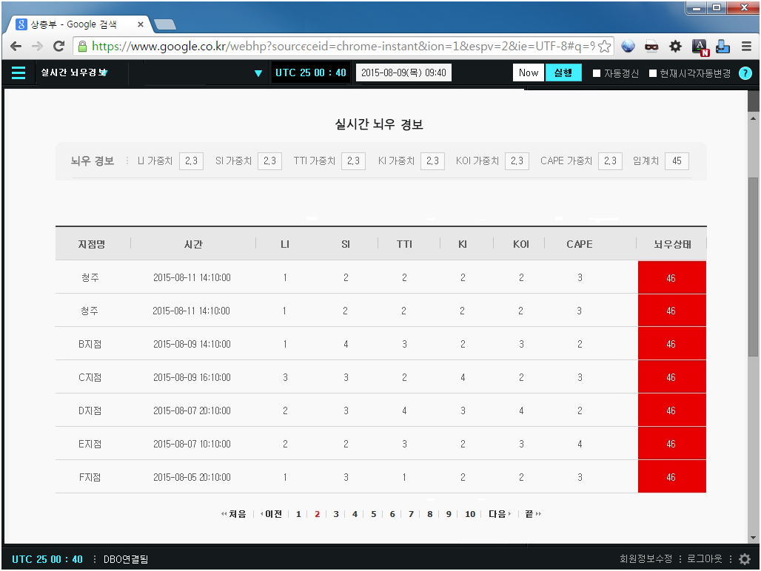
구분 | 표출 프로그램 추가 요청 사항 | 기능 명 | 경보 메시지 | 기능 명1 | 실시간 뇌우 경보 | 세부 기능 | 실시간 뇌우 경보
URL |  |  |  |  |  | 비고
① | . 매뉴선택 - 그래프 View, 상태 감시, 운영환경설정,과거데이터, 로그인 선택
② | . 각각의 안정도 지표에 대한 가중치 정보 - 뇌우 경보 값을 산출하기 위하여
③ | . 뇌우 경보 경고 임계치
④ | 각 지점의 마지막 안정도 지표 데이터 출력
⑤ | . 1번의 가중치 정보를 이용하여 LI×a + SI×b + TTI×c + KI×d + KOI×e + CAPE×f 계산하고 경고 임계치보다 크면 모두 출력 및 배경색을 빨강으로 출력
1
위의 조회 매뉴 추가
2
3
5
4

Slide 14
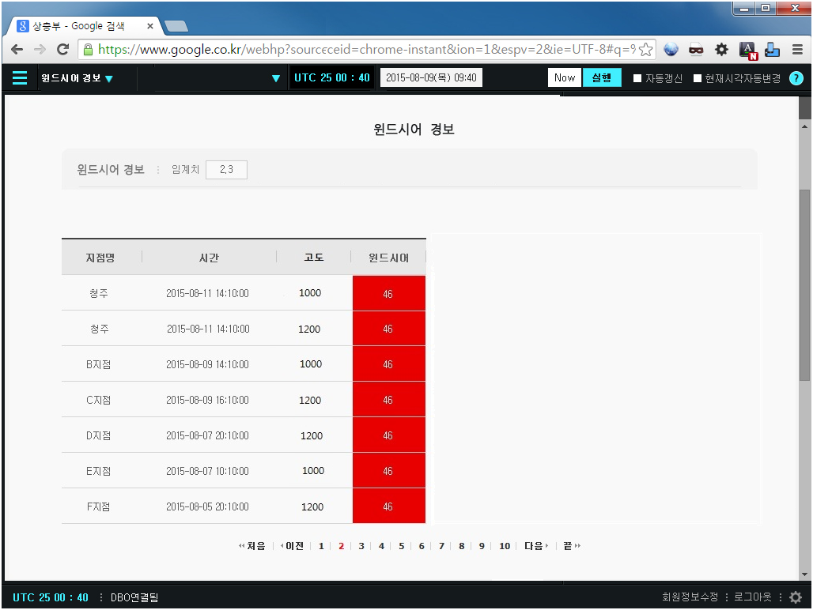
구분 | 표출 프로그램 추가 요청 사항 | 기능 명 | 경보 메시지 | 기능 명1 | 윈드시어 경보 | 세부 기능 | 윈드시어 경보
URL |  |  |  |  |  | 비고
① | . 매뉴선택 - 그래프 View, 상태 감시, 운영환경설정,과거데이터, 로그인 선택
② | . 윈드시어 경고 임계치
③ | . 각 지점의 마지막 데이터 이용
④ | 고도(임계치가 초과된) [m]
⑤ | . 윈드시어 - 윈드시어 임계치 보다 높으면 출력 및 해당 셀 빨간색 표시
1
위의 조회 매뉴 추가
2
3
4
5

Slide 15
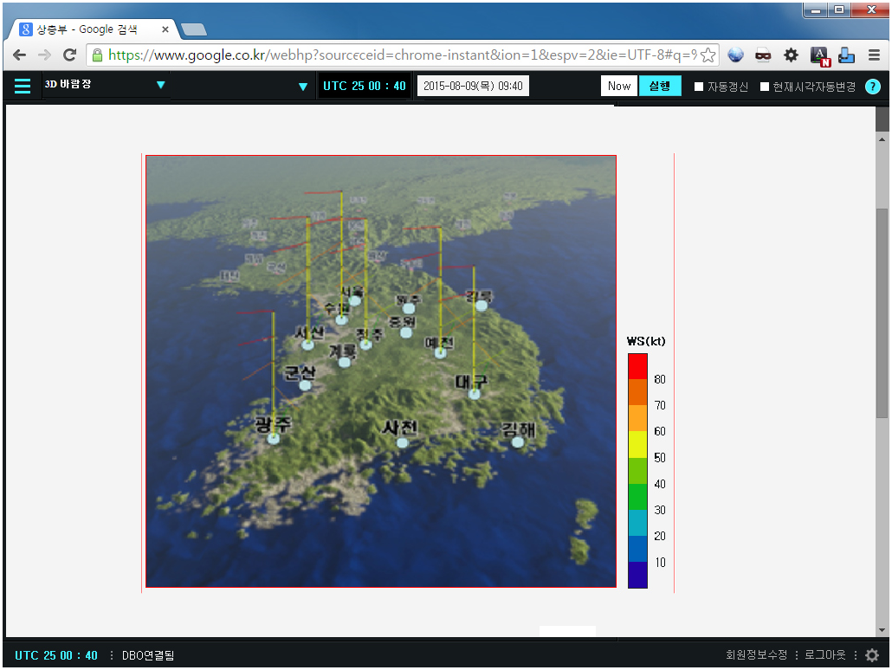
구분 | 표출 프로그램 | 기능 명 | 3D 바람장 | 기능 명1 | 3D 바람장 | 세부 기능 | 3D 바람장
URL |  |  |  |  |  | 비고
다음 화면으로 변경
① | . 검색 조건 지점 선택 그래프 종류 선택(3D 바람장) 검색 시간 선택 자원 간격 선택 실행 버튼(조회)
② | . 3D 느낌이 나는 지도를 배경 이미지로 함
③ | . 기지별 위치 및 기지명 표시 . 깃대 표시 (고도를 나타냄)
④ | 풍향 : 라인을 360 도 표시 풍속 : 라인의 색상은 풍속에 따른 색상 ( ⑤ ) 을 이용하여 표시 기지별 특정 몇개(5)의 고도별 바람/풍향을 3차원 적 표시
 | 바람 데이터 정보 - windprofiler_data->alt[1~100] - windprofiler_data->wd[1~100] - windprofiler_data->ws[1~100]
1
위의 조회 매뉴 추가
2
4
3
5
이미지는 참조

Slide 16
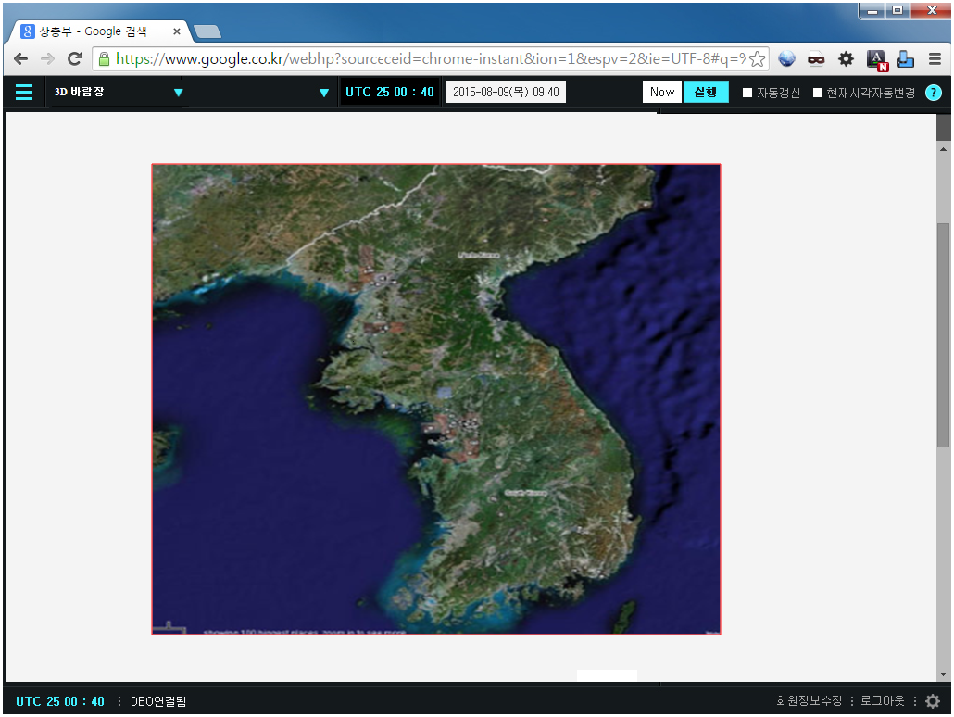
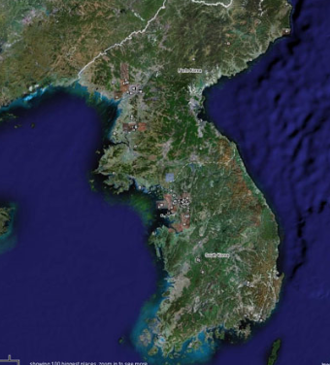
구분 | 표출 프로그램 | 기능 명 | 3D 바람장 | 기능 명1 | 3D 바람장 | 세부 기능 | 3D 바람장
URL |  |  |  |  |  | 비고
① | . 검색 조건 지점 선택 그래프 종류 선택(3D 바람장) 검색 시간 선택 자원 간격 선택 실행 버튼(조회)
② | . 3D 느낌이 나는 지도를 배경 이미지로 함
③ | . 기지별 위치 및 기지명 표시 . 깃대 표시 (고도를 나타냄) - 0 ~ 700m
④ | 풍향, 풍속 : ‘바람관련 그래프 그릴때 (바림깃 및 화살표) 정의‘ 참고 . 기지별 특정 몇개(5)의 고도별 바람/풍향을 3차원 적 표시
 | 바람 데이터 정보 - 지점명 - 시간 - 사이트번호 - 고도순차번호 - 고도[m] - 풍향[°] - 픙속 [m/s] - 동서바람 [m/s] - 남북바람 [m/s] - 화면의 x축 위치 : 화면 지도상 - 화면의 y축 위치 : 화면 지도상
1
위의 조회 매뉴 추가
2
3
4
청주
대구
‘바람관련 그래프 그릴때 (바림깃 및 화살표) 정의‘ 참고
지점명 | 시간 | 사이트번호 | 고도순차번호 | 고도[m] | 풍향[°] | 픙속 [m/s] | 동서바람 [m/s] | 남북바람 [m/s] | 화면의 x축 위치 | 화면의 y축 위치
sitename | dtime | sitenum | seqnum | alt | wd | ws | u | v | xpos | ypos
청주 | 2016-02-01 14:50:00 | 128 | 9 | 1000 | 27 | 11.56 | -5.24 | -10.3 | 300 | 500
청주 | 2016-02-01 14:50:00 | 128 | 19 | 2000 | 302 | 8.08 | 6.83 | -4.32 | 300 | 500
청주 | 2016-02-01 14:50:00 | 128 | 29 | 3000 | 256 | 10.21 | 9.92 | 2.41 | 300 | 500
청주 | 2016-02-01 14:50:00 | 128 | 39 | 4000 | 241 | 19.72 | 17.27 | 9.53 | 300 | 500
청주 | 2016-02-01 14:50:00 | 128 | 49 | 5000 | 249 | 27.5 | 25.75 | 9.67 | 300 | 500
예천 | 2016-02-01 14:50:00 | 134 | 19 | 1000 | 268.35 | 10.91 | -10.9 | -0.31 | 500 | 600
예천 | 2016-02-01 14:50:00 | 134 | 32 | 2000 | 272.7 | 14.36 | -14.35 | 0.68 | 500 | 600
예천 | 2016-02-01 14:50:00 | 134 | 42 | 3000 | (NULL) | (NULL) | (NULL) | (NULL) | 500 | 600
예천 | 2016-02-01 14:50:00 | 134 | 52 | 4000 | (NULL) | (NULL) | (NULL) | (NULL) | 500 | 600
예천 | 2016-02-01 14:50:00 | 134 | 62 | 5000 | (NULL) | (NULL) | (NULL) | (NULL) | 500 | 600

Slide 17
그래프 View
그래프 기본 프레임

Slide 18
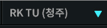
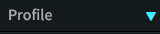
구분 | 표출 프로그램 | 기능 명 | 메인화면 | 기능 명1 | 데이터 선택 옵션 설정 | 세부 기능
URL |  |  |  |  |  | 비고
항 목 (예) | 상세 설명
 | 1차 매뉴 선택 - 그래프 View, 상태 감시, 운영환경설정,과거데이터, 로그인 선택
 | 지점 선택 - 수원, 청주, 서산, 광주, 대구, 매산리, 상동 (지점 테이블의 정보)
 | 그래프 선택 (2차 매뉴) Profile, Time Series(시계열), 기온·기압·습도, 통합시계열, 호도그래프 분석장, TKE·FV, 단열선도(Skew T-log P), 3D 바람장, 프로파일 (시계열),안정도 지수, 강수/뇌우 시점, 바람시어, 연직 풍속 선택
 | 시간 선택 조회시간 선택 10분, 1시간, 6시간, 24시간 간격으로 표출 Now : 클릭시 현재 시간으로 변경
 | 선택한 조건으로 데이터를 불러옴
 | 선택시 1분마다 갱신
 | 선택시 현재시각의 최신 자료로 자동 변경
 | 통합표출홈페이지/help/help.html (홈페이지 디렉토리 내 help폴더 생성)
조회시간 변경
도움말 : 각 화면 별이 아닌 통합표출홈페이지 ~/php/help/help.html

Slide 19
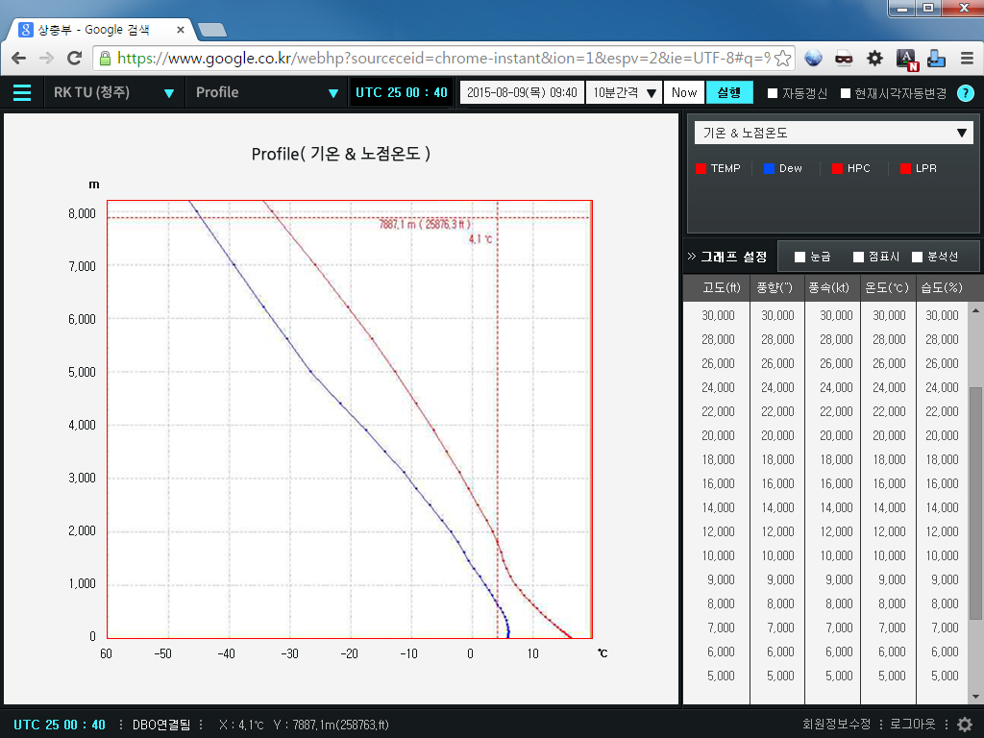
구분 | 표출 프로그램 | 기능 명 | 메인화면 | 기능 명1 | 그래프 표출 영역 | 세부 기능
URL |  |  |  |  |  | 비고
① | . 제목 표시
② | . 위치표시: 마우스를 그래프 위에 갖다 대면 좌표정보 출력
③ | . 하위 그래프 종류 선택 - 하위 그래프 선택 - 자원(그래프 시리즈)에 대한 라인 색상
④ | . 그래프 설정 영역 - 눈금 : 그래프 표출창의 격자모양의 선 표출 여부 - 점표시 : 선 그래프의 데이터를 점으로 표시 여부 - 분석선 : 마우스가 이동하면 그 위치의 정보를 표출하고 가로, 세로 선으로 표출 여부
⑤ | . 고도별 데이터 영역 - 현재 선택한 시각의 고도별 풍향, 풍속, 온도, 습도를 표시 고도, 풍속은 단위 변경 가능 (m ↔ ft, kt ↔ m/s) . 고도 단위 : meter, feet 선택 (디폴트 : ft) 풍속 단위 : Knot, m/s (디폴트 : kt) . 풍향/풍속: WPR 고도별 풍향/풍속 . 온.습도: Radiometer 고도별 온.습도
⑥ | . 상태 표시줄 영역 - 시각 표시 : 현재 시각 UTC로 표시 마우스 위치 정보 : 그래프 상에 마우스를 위치하면 그 위치의 고도 및 값(온도 등)이 표시
⑦ | . 회원정보 회원정보 수정 : 로그인 된 회원정보 수정 화면으로 이동 로그아웃 : 로그아웃 : 환경설정 화면으로 이동
 | . 그래프 표시 영역 . 확대/축소 - 마우스로 영역을 표시하면 해당 부분 확대 . 원래 크기로 : ‘원래 크기’ 버튼 또는 기타 방법
3
1
2
4
5
6
7
* 웹으로 표현시에는 ‘그래프 설정 영역’, ‘위치표시’, 확대/축소는 기능은 웹 형태에 적합하게 변경 필요

Slide 20
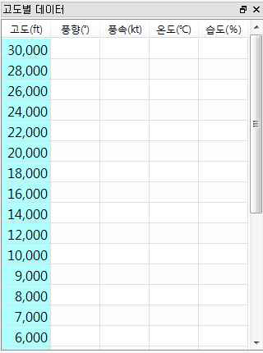
구분 | 표출 프로그램 | 기능 명 | 메인화면 | 기능 명1 | 고도별 데이터 | 세부 기능
URL |  |  |  |  |  | 비고
WPR 데이터 정보 – uaas. radiometer_hpc
① | . 고도별 데이터 - WPR, Radiometer의 고도 정보가 차이가 있음으로 표시될 고도 정보 확인 및 공통 고도 적용
② | . 풍향, 풍속 데이터 - WPR 풍향, 풍속 데이터 출력
③ | . 풍향, 풍속 데이터 - Radiometer 온도, 습도 데이터 출력
1
2
3
필드명 | 필드 타입 | 비고 | 비고2
time | datetime | 시간
site | char(4) | 사이트 코드
alt_anz | int(11) | 고도별 데이터 수
alt1 | int(11) | 고도#1 | alt[1 ~ 100]
a_rf | tinyint(4) | 절대습도 비유/무
a_hp1 | float | 절대습도 | a_hp[1 ~ 100]
r_rf | tinyint(4) | 상대습도 비유/무
r_hp1 | float | 상대습도 | r_hp[1 ~ 100]
WPR 데이터 정보 – uaas. radiometer_tpc
필드명 | 필드 타입 | 비고 | 비고2
time | datetime | 시간
site | char(4) | 사이트 코드
alt_anz | int(11) | 고도별 데이터 수
alt1 | int(11) | 고도#1 | alt[1 ~ 100]
rf | tinyint(4) | 온도 비유/무
tp1 | float | 온도#1 | tp[1 ~ 100]
WPR 데이터 정보 – uaas.windprofiler_data
필드명 | 필드 타입 | 비고 | 비고2
time | datetime | 시간 | 조회시간 필드
site | char(4) | 사이트 코드 | 지점명
alt_anz | int(11) | 고도별 데이터 수
alt1 | int(11) | 해수면으로부터의 고도#1 | alt[1 ~ 100]
wd1 | float | 고도별 풍향#1 | wd[1 ~ 100]
ws1 | float | 고도별 풍속#1 | ws[1 ~ 100]
u1 | float | 고도별 동서바람#1
v1 | float | 고도별 남북바람#1
w1 | float | 고도별 수직 성분#1
snr1 | float | 고도별 품질 기호 값#1
wdq1 | int(11) | 고도별 신호대 잡음비#1
alt2 | int(11) | 해수면으로부터의 고도#2

Slide 21
Profile

Slide 22
구분 | 표출 프로그램 | 기능 명 | Profile | 기능 명1 | 기온&노점온도(Profile) 표출 | 세부 기능 | 기온, 노점온도
URL |  |  |  |  |  | 비고
① | . 검색 조건 지점 선택 그래프 종류 선택(Profile) 검색 시간 선택 자원 간격 선택 실행 버튼(조회)
② | . 기온.노점온도 그래프 선택 - 고도별 기온.노점온도 그래프
③ | . Y축 : 고도 (0~10000 [m])
④ | . X축 : 온도.노점온도(-60~20 [℃])
⑤ | . 온도 [℃] - 고도별 온도
⑥ | . 노점온도 [℃] - 고도별 노점온도 - 온도와 상대습도 이용 - 노점온도 : Function DEWP(t, RH) 계산식 이용
 | 데이터 정보 . 시간 : radio_hpc_tpc_10m_{sitenum} ->dtime . 고도 : radio_hpc_tpc_10m_{sitenum} ->alt . 온도 : radio_hpc_tpc_10m_{sitenum} ->tpc_tp . 노점온도 : radio_hpc_tpc_10m_{sitenum} ->tpc_dew
1
2
3
5
6
4
Notes:
절대습도란 공기 1 m³ 중에 포함된 수증기의 양을 그램(kg/kg′)으로 나타낸 것임.
상대습도란 공기 중에 최대로 들어 있을 수 있는 수증기의 양(포화수증기량)과 비교해서 현재 들어 있는 수증기의 양을 퍼센트(%)로 나타낸 것임.
건구온도 (dry bulb temperature : DB, t,℃) : 보통의 온도계가 지시하는 온도
습구온도 (wet bulb temperature : WB, t`,℃) : 습구온도계로 측정한 온도로서 습구온도계에 있어서는 가제위의 수막에서 물이 증발해서 증 발열을 빼앗아 수막의 온도는 강하 하므로 공기의 건구온도보다 낮아진다
노점온도(dew point temperature : DP, t",℃) : 습공기중의 수증기가 공기로부터 분리되어 응축하기 시작할 때의 온도. 즉, 습공기의 수증기 분압과 동일한 분압을 갖는 포화습공기의 온도를 말한다.
절대습도(specific humidity : SH, χ, kg/kgDA) :
상대습도(relative humidity : RH, Ф,%) : 수증기의 분압과 동일온도의 포화공기의 수증기 분압의 비로서 1㎥의 습공기중에 함유된 수 분의 중량과 이와 동일온도의 1㎥의 포화습공기에 함유되고 있는 수분의 중량과의 비이다.

Slide 23
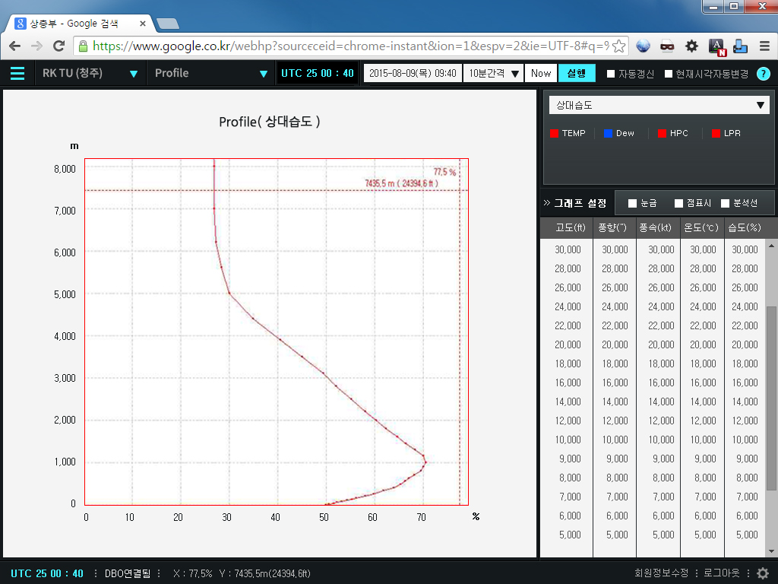
구분 | 표출 프로그램 | 기능 명 | Profile | 기능 명1 | 상대습도(Profile) 표출 | 세부 기능 | 상대습도(HPC)
URL |  |  |  |  |  | 비고
① | . 검색 조건 지점 선택 그래프 종류 선택(Profile) 검색 시간 선택 자원 간격 선택 실행 버튼(조회)
② | . 상대습도 그래프 선택 - 고도별 상대습도 그래프
③ | . Y축 : 고도 (0~10000 [m])
④ | . X축 : 상대습도(0~100 [%])
⑤ | . 상대습도 [%] - 고도별 상대습도
 | 데이터 정보 . 시간 : radio_hpc_tpc_10m_{sitenum} ->dtime . 고도 : radio_hpc_tpc_10m_{sitenum} ->alt . 상대습도 : radio_hpc_tpc_10m_{sitenum} ->hpc_rel_hp
1
2
3
5
4

Slide 24
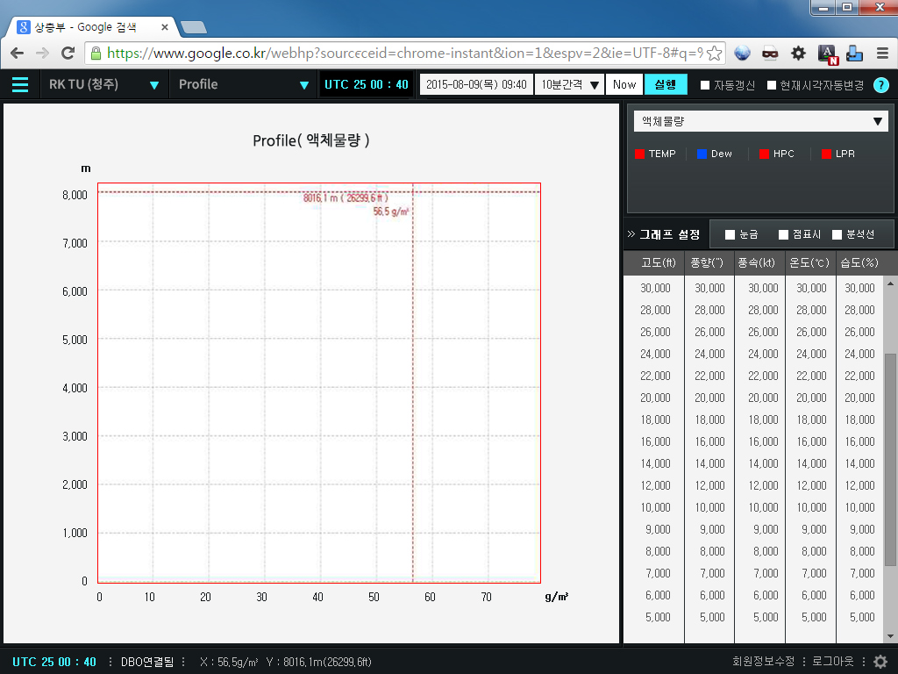
구분 | 표출 프로그램 | 기능 명 | Profile | 기능 명1 | 액체물량(Profile) 표출 | 세부 기능 | 액체물량(LPR)
URL |  |  |  |  |  | 비고
① | . 검색 조건 지점 선택 그래프 종류 선택(Profile) 검색 시간 선택 자원 간격 선택 실행 버튼(조회)
② | . 액체물량 그래프 선택 - 고도별 액체물량 그래프
③ | . Y축 : 고도 (0~10000 [m])
④ | . X축 : 액체물량(0~80 [g/m^3])
⑤ | . 액체물량[g/m^3] - 고도별 액체물량
 | 데이터 정보 . 시간: radio_lpr_10m_{sitenum} ->dtime . 액체물량 고도 : radio_lpr_10m_{sitenum} ->alt . 액체물량: radio_lpr_10m_{sitenum} ->lpr_lwd
1
2
3
5
4

Slide 25
Time Series(시계열)

Slide 26
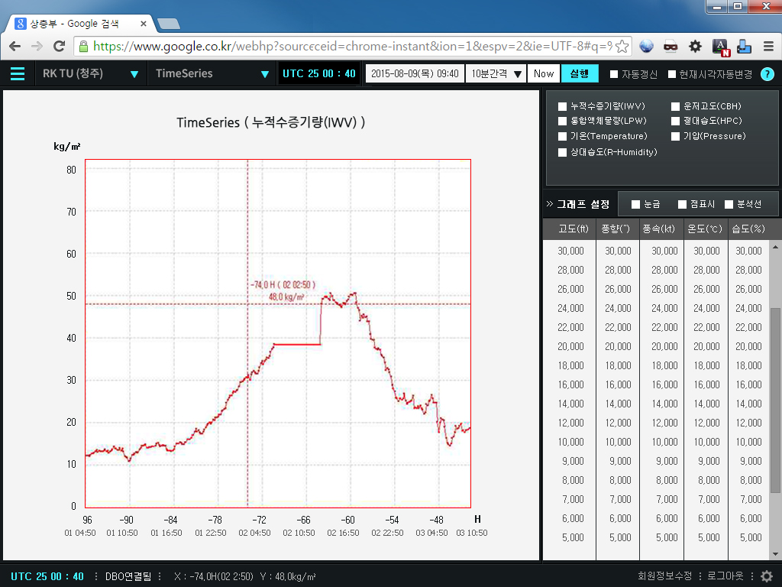
구분 | 표출 프로그램 | 기능 명 | Time Series(시계열) | 기능 명1 | 누적수증기량(Time Series) | 세부 기능 | 누적수증기량(IWV)
URL |  |  |  |  |  | 비고
① | . 검색 조건 지점 선택 그래프 종류 선택(Time-Series) 검색 시간 선택 자원 간격 선택 실행 버튼(조회) 선택된 시간에서 시간간격(10분 간격)데이터를 조회하되
② | . 누적수증기량 체크 시간별 누적수증기량 그래프 누적수증기량, 운저고도, 통합액체물량, 절대습도, 기온, 기압, 상대습도 중예[서 최대 4개까지 다중 선택 Y축 legend 는 선택 자원 만큼 좌측과 우측에 표시
③ | . Y축 : 누적수증기량 0~80 [kg/m^3])
④ | . X축 : 시간 X축(1) : 조회시간에서 6*6개 마다 -HH 표시 (10분 자료 324개) X축(2) : 조회시간에서 6*6개 마다 ‘DD HH:MM’ 표시
⑤ | . 누적수증기량 [g/m^3] - 시간별 누적수증기량
 | 데이터 정보 시간: radio_time_series_10m_{sitenum} ->dtime . 누적수증기량 : radio_time_series_10m_{sitenum} ->lwv_iwv
1
2
3
5
4

Slide 27
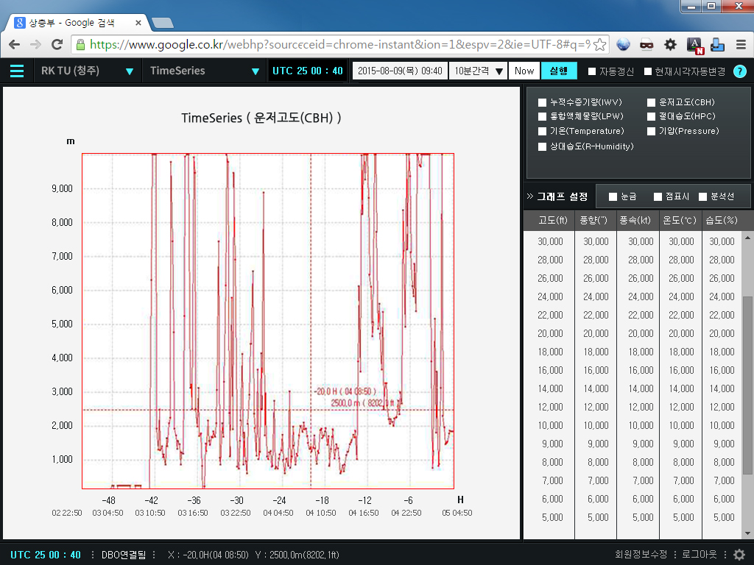
구분 | 표출 프로그램 | 기능 명 | Time Series(시계열) | 기능 명1 | 운저고도(Time Series) | 세부 기능 | 운저고도(CBH)
URL |  |  |  |  |  | 비고
① | . 검색 조건 지점 선택 그래프 종류 선택(Time-Series) 검색 시간 선택 자원 간격 선택 실행 버튼(조회)
② | . 운저고도 체크 시간별 운저고도 그래프
③ | . Y축 : 고도 (0~10000 [m])
④ | . X축 : 시간 X축(1) : 조회시간에서 6*6개 마다 -HH 표시 (10분 자료 324개) X축(2) : 조회시간에서 6*6개 마다 ‘DD HH:MM’ 표시
⑤ | . 운저고도 [m] - 시간별 운저고도
 | 데이터 정보 . 시간: radio_time_series_10m_{sitenum} ->dtime . 운저고도: radio_time_series_10m_{sitenum} ->cbh_cbh
1
2
3
5
4

Slide 28
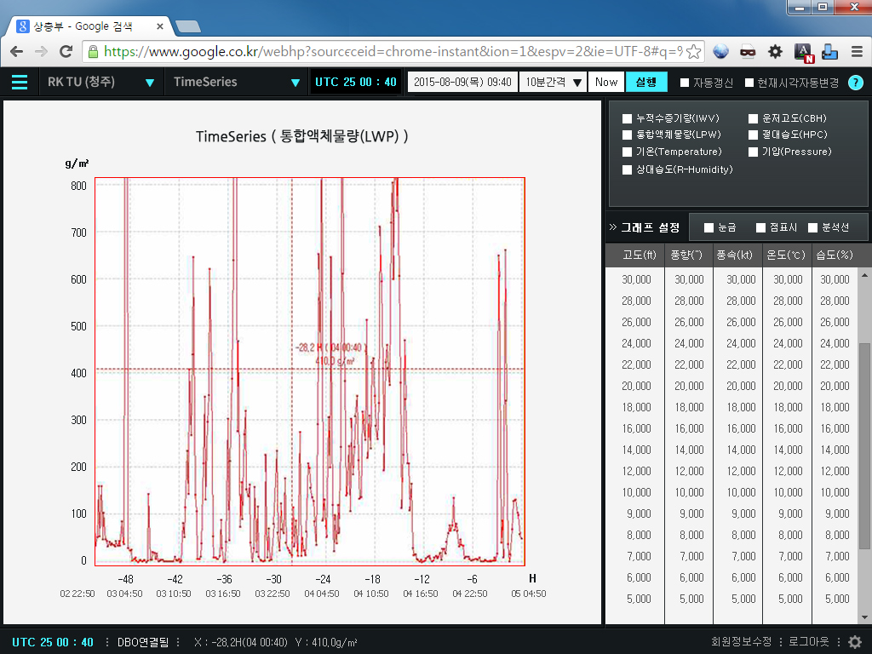
구분 | 표출 프로그램 | 기능 명 | Time Series(시계열) | 기능 명1 | 통합액체물량(Time Series) | 세부 기능 | 통합액체물량(LWP)
URL |  |  |  |  |  | 비고
① | . 검색 조건 지점 선택 그래프 종류 선택(Time-Series) 검색 시간 선택 자원 간격 선택 실행 버튼(조회)
② | . 통합액체물량 체크 시간별 통합액체물량 그래프
③ | . Y축 : 통합액체물량 (0~1000 [g/m^3])
④ | . X축 : 시간 X축(1) : 조회시간에서 6*6개 마다 -HH 표시 (10분 자료 324개) X축(2) : 조회시간에서 6*6개 마다 ‘DD HH:MM’ 표시
⑤ | . 통합액체물량 [g/m^3] - 시간별 통합액체물량
 | 데이터 정보 . 시간: radio_time_series_10m_{sitenum} ->dtime . 통합액체물량 : radio_time_series_10m_{sitenum} ->lwp_lwp
1
2
3
5
4

Slide 29
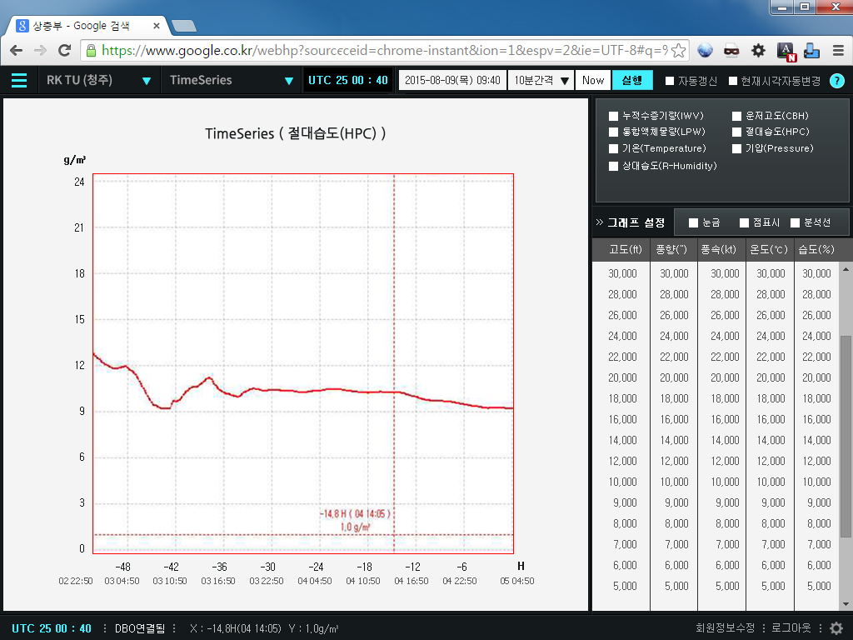
구분 | 표출 프로그램 | 기능 명 | Time Series(시계열) | 기능 명1 | 절대습도(Time Series) | 세부 기능 | 절대습도(HPC)
URL |  |  |  |  |  | 비고
① | . 검색 조건 지점 선택 그래프 종류 선택(Time-Series) 검색 시간 선택 자원 간격 선택 실행 버튼(조회)
② | . 절대습도 체크 시간별 절대습도 그래프
③ | . Y축 : 절대습도 0~50 [g/m^3])
④ | . X축 : 시간 X축(1) : 조회시간에서 6*6개 마다 -HH 표시 (10분 자료 324개) X축(2) : 조회시간에서 6*6개 마다 ‘DD HH:MM’ 표시
⑤ | . 절대습도 [g/m^3] - 시간별 절대습도
 | 데이터 정보 . 시간: radio_time_series_10m_{sitenum} ->dtime . 절대습도: radio_time_series_10m_{sitenum} ->hpc_abs_hp
1
2
3
5
4

Slide 30
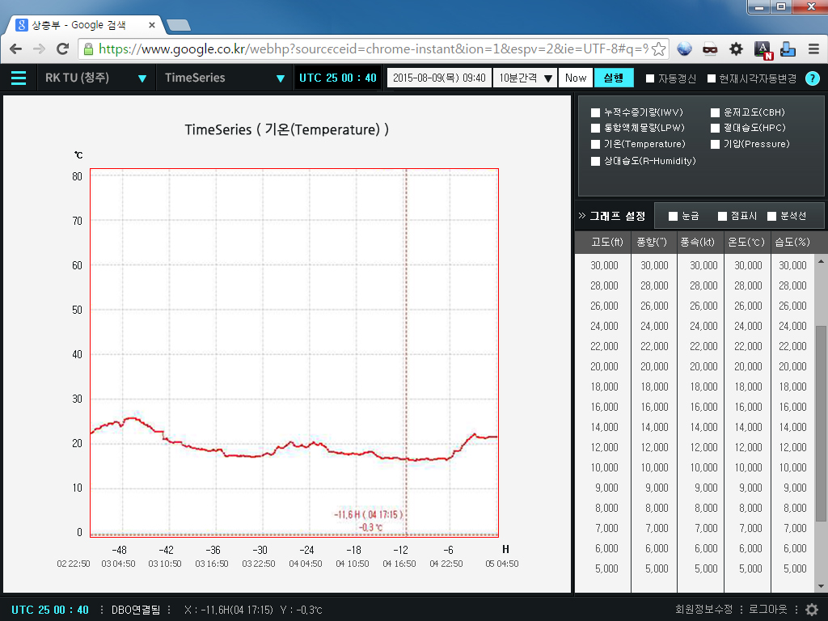
구분 | 표출 프로그램 | 기능 명 | Time Series(시계열) | 기능 명1 | 기온(Time Series) | 세부 기능 | 기온
URL |  |  |  |  |  | 비고
① | . 검색 조건 지점 선택 그래프 종류 선택(Time-Series) 검색 시간 선택 자원 간격 선택 실행 버튼(조회)
② | . 기온 체크 시간별 기온 그래프
③ | . Y축 : 기온 (-60~20 [℃])
④ | . X축 : 시간 X축(1) : 조회시간에서 6*6개 마다 -HH 표시 (10분 자료 324개) X축(2) : 조회시간에서 6*6개 마다 ‘DD HH:MM’ 표시
⑤ | . 기온 [℃] - 시간별 기온 (지상 관측 정보)
 | 데이터 정보 . 시간: radio_time_series_10m_{sitenum} ->dtime . 온도: radio_time_series_10m_{sitenum} ->met_temp
1
2
3
5
4

Slide 31
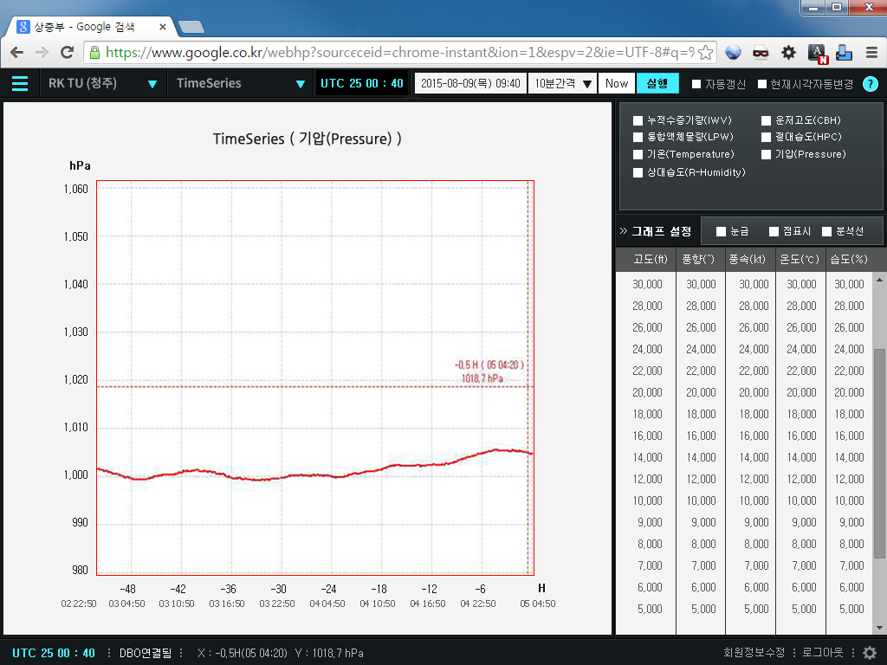
구분 | 표출 프로그램 | 기능 명 | Time Series(시계열) | 기능 명1 | 기압(Time Series) | 세부 기능 | 기압
URL |  |  |  |  |  | 비고
① | . 검색 조건 지점 선택 그래프 종류 선택(Time-Series) 검색 시간 선택 자원 간격 선택 실행 버튼(조회)
② | . 기압 체크 시간별 기압 그래프
③ | . Y축 : 기압 (980~1060 [hPa])
④ | . X축 : 시간 X축(1) : 조회시간에서 6*6개 마다 -HH 표시 (10분 자료 324개) X축(2) : 조회시간에서 6*6개 마다 ‘DD HH:MM’ 표시
⑤ | . 기압 [hPa] - 시간별 기압(지상 관측 정보)
 | 데이터 정보 . 시간: radio_time_series_10m_{sitenum} ->dtime . 기압: radio_time_series_10m_{sitenum} ->met_pressure
1
2
3
5
4

Slide 32
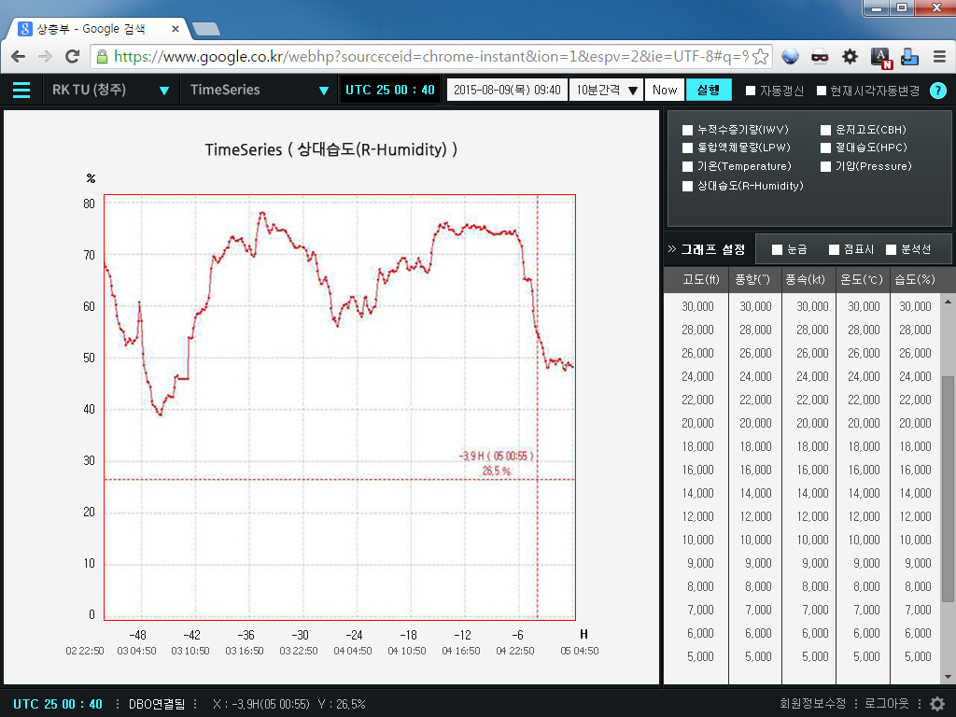
구분 | 표출 프로그램 | 기능 명 | Time Series(시계열) | 기능 명1 | 상대습도(Time Series) | 세부 기능 | 상대습도
URL |  |  |  |  |  | 비고
① | . 검색 조건 지점 선택 그래프 종류 선택(Time-Series) 검색 시간 선택 자원 간격 선택 실행 버튼(조회)
② | . 상대습도 체크 시간별 상대습도 그래프
③ | . Y축 : 상대습도 (0~100 [%])
④ | . X축 : 시간 X축(1) : 조회시간에서 6*6개 마다 -HH 표시 (10분 자료 324개) X축(2) : 조회시간에서 6*6개 마다 ‘DD HH:MM’ 표시
⑤ | . 상대습도 [%] - 시간별 상대습도 (지상 관측 정보)
 | 데이터 정보 . 시간: radio_time_series_10m_{sitenum} ->dtime . 상대습도: radio_time_series_10m_{sitenum} ->met_rel_hp
1
2
3
5
4

Slide 33
통합시계열

Slide 34
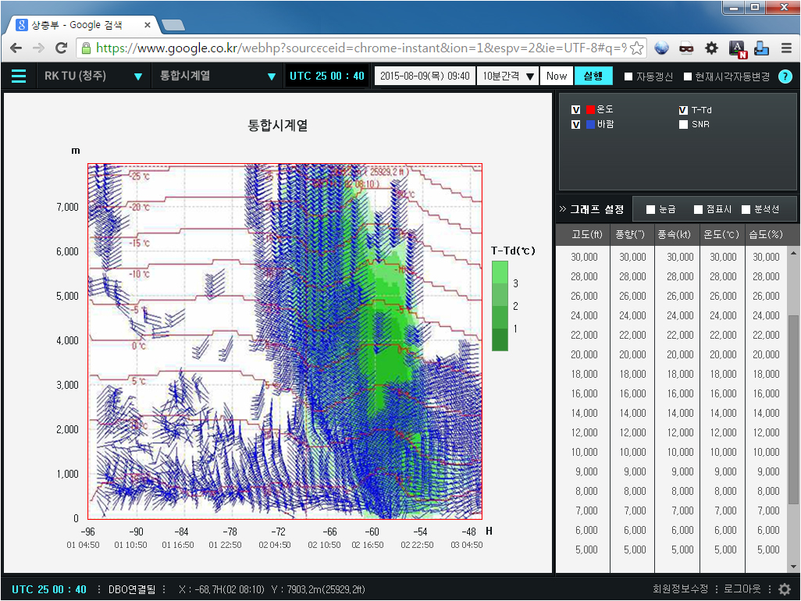
구분 | 표출 프로그램 | 기능 명 | 통합시계열 | 기능 명1 | 통합시계열 표출 | 세부 기능 | 통합시계열 표출
URL |  |  |  |  |  | 비고
① | . 검색 조건 지점 선택 그래프 종류 선택(통합시계열) 검색 시간 선택 자원 간격 선택 실행 버튼(조회)
② | . 4개의 자원이 시리즈 개념 (단 T-Td, SNR 동시 선택 안됨) . 온도, T-Td, 바람 선택 그래프
③ | . Y축 : 고도 (0~10000 [m])
④ | . X축 : 시간 X축(1) : 조회시간에서 6*6개 마다 -HH 표시 (10분 자료 324개) X축(2) : 조회시간에서 6*6개 마다 ‘DD HH:MM’ 표시
⑤ | . 온도 ℃ - 온도는 5도 차이 마다 라인 그리기 -50,-45, ..., 0, 5, ... 35,40
⑥ | . 바람 - 다중 자원 선택시 - 바람 깃 형태
⑦ | . T-Td - ⑧ 값을 이용하여 색상 표시 Td < 1, 1 >= Td < 2, 2>= Td < 3, Td >= 3
 | T-Td 데이터 정보 - radiometer_tpc->alt[1,100] - radiometer_tpc->tp[1,100] - radiometer_hpc->r_hp[1, 100] 온도 데이터 정보 - radiometer_tpc->alt[1,100] - radiometer_tpc->tp[1,100] 바람 데이터 정보 - windprofiler_data->alt[1~100] - windprofiler_data->wd[1~100] - windprofiler_data->ws[1~100]
1
2
3
5
8
6
7
4

Slide 35
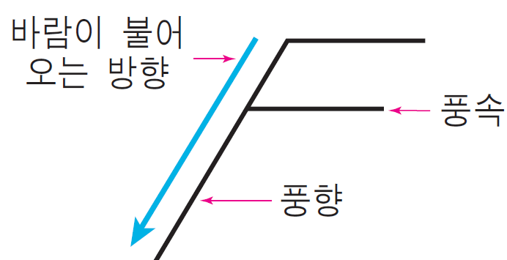
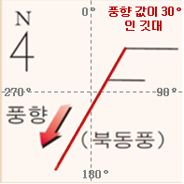
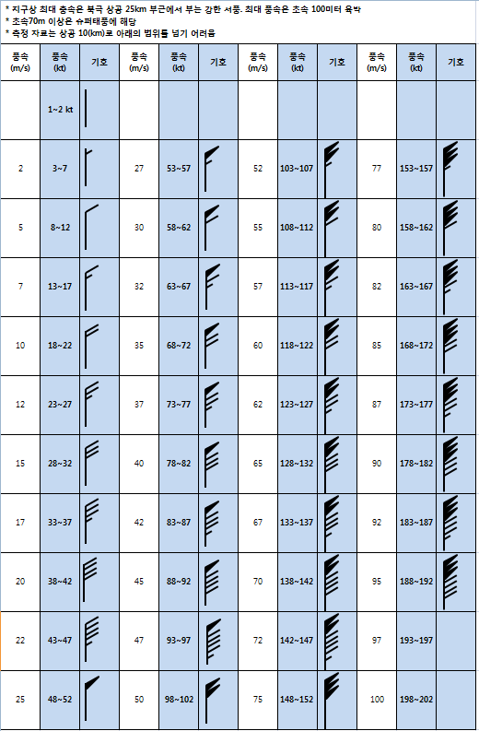
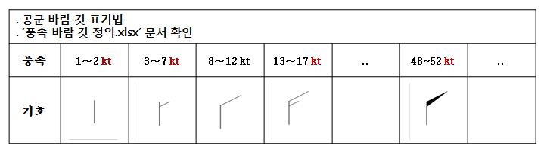
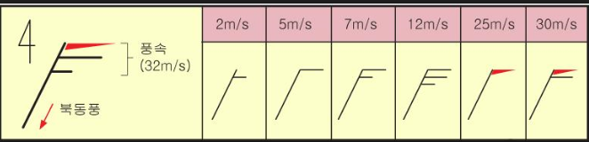
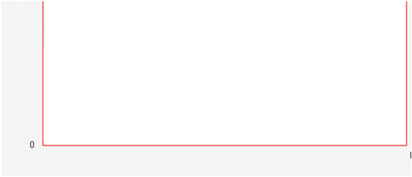
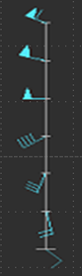
바람관련 그래프 그릴때 (바림깃 및 화살표) 정의
바람의
깃대 정의
30 °
깃대와 깃 그리는 방법
바람의
깃 정의
바람 풍향, 풍속 표시 주의 단위가 m/s 입니다.
...
...
바람
그리는
방법
(예)
풍향:315 °
풍속:20 kt
풍향:45 °
풍속:20 kt
100m
고도
2번재
이 지점을 중심으로 바림 깃 객체를 360 ° 회전 함
풍향:270 °
풍속:20 kt
50m
고도 최초
풍향:135 °
풍속:20 kt
...
...
-10
01 11:50
0
01 12:00
10분전자료
현재 시간
바람 백터표시 (화살표) 동일
5
v [m/s]
남북 바람
고도별로 u, v 값을 이용하여 좌표를
찍고 이좌표를 연결한다.
+1
u : 0.84
v : -0.46
* u, v에 따라 풍향, 풍속이 결정됨
wd(풍향) : 118.84
- DEGREES(ATAN(u/v))
V_{H} = ws(풍속) : 0.96
u [m/s]
동서바람
0.84
-1
+1
-0.46
-1
풍속 점

Slide 36
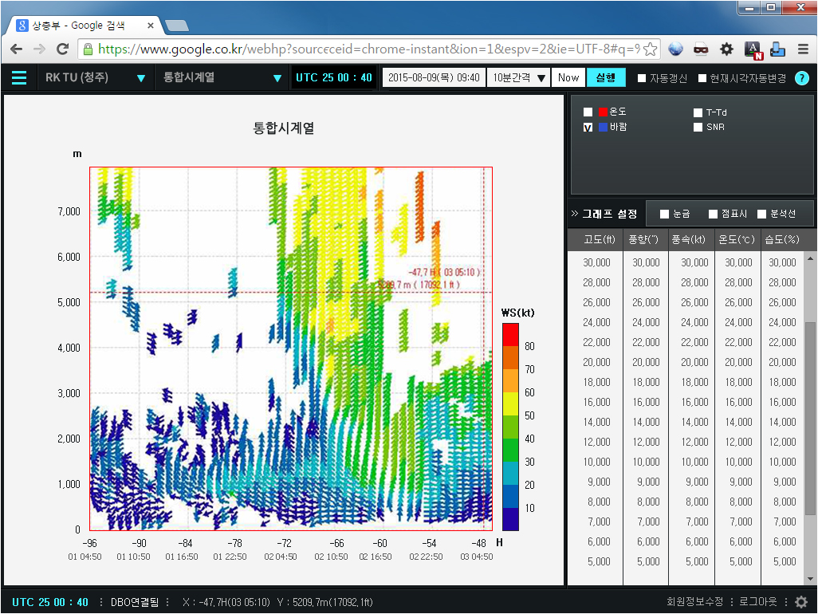
구분 | 표출 프로그램 | 기능 명 | 통합시계열 | 기능 명1 | 바람 깃 또는 벡터 표시 | 세부 기능 | 바람 깃 또는 벡터 표시
URL |  |  |  |  |  | 비고
① | . 검색 조건 지점 선택 그래프 종류 선택(통합시계열) 검색 시간 선택 자원 간격 선택 실행 버튼(조회)
② | . 바람 선택 바람 만 선택 (바림깃이 아님)
③ | . Y축 : 고도 (0~10000 [m])
④ | . X축 : 시간 X축(1) : 조회시간에서 6*6개 마다 -HH 표시 (10분 자료 324개) X축(2) : 조회시간에서 6*6개 마다 ‘DD HH:MM’ 표시
⑤ | . 바람 - 바람 만 선택 - 바람이 불어오는 쪽으로 화살표로 표시 풍향이 0° 90° - 풍속은 화살표 내부 색상을 ⑥ 를 이용하여 표시한다
 | 바람 데이터 정보 - windprofiler_data->alt[1~100] - windprofiler_data->wd[1~100] - windprofiler_data->ws[1~100]
1
2
3
5
6
4
‘바람관련 그래프 그릴때 (바림깃 및 화살표) 정의‘ 참고

Slide 37
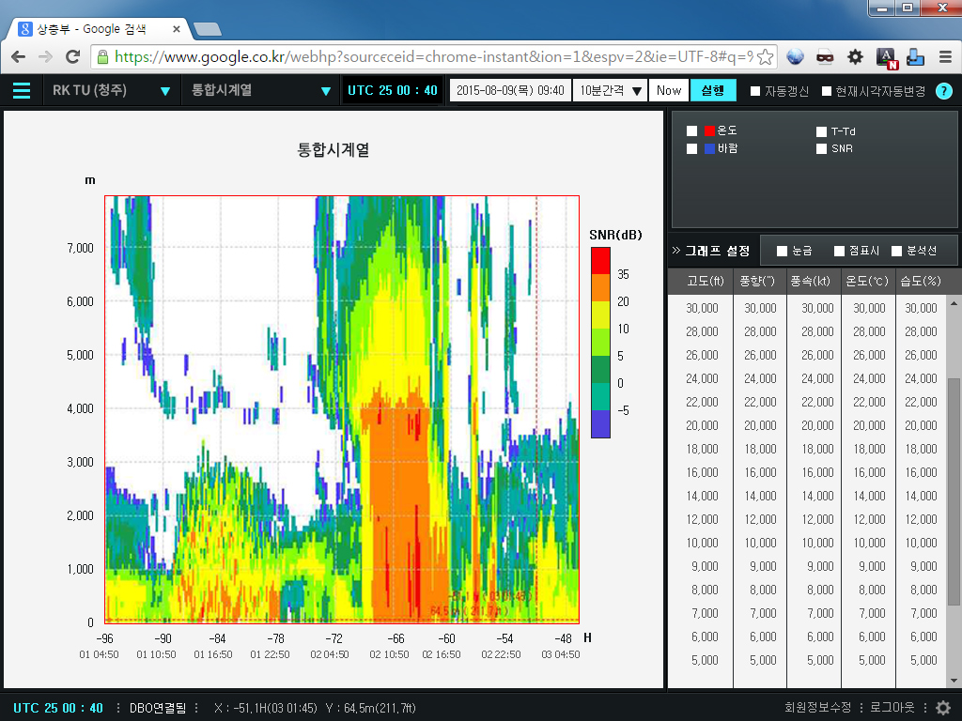
구분 | 표출 프로그램 | 기능 명 | 통합시계열 | 기능 명1 | SNR 표출 | 세부 기능 | SNR 표출
URL |  |  |  |  |  | 비고
① | . 검색 조건 지점 선택 그래프 종류 선택(통합시계열) 검색 시간 선택 자원 간격 선택 실행 버튼(조회)
② | . SNR 선택 SNR 선택
③ | . Y축 : 고도 (0~10000 [m])
④ | . X축 : 시간 X축(1) : 조회시간에서 6*6개 마다 -HH 표시 (10분 자료 324개) X축(2) : 조회시간에서 6*6개 마다 ‘DD HH:MM’ 표시
⑤ | . SNR - 시간별, 고도별로 SNR 값을 ⑥를 이용하여 표시 snr < -5 -5 <= snr <0 0 <= snr < 5 5 <= snr < 10 10 <= snr < 20 20 <= snr < 35 snr > 35
 | SNR 데이터 정보 - windprofiler_data->alt[1~100] - windprofiler_data->snr[1~100]
1
2
3
6
5
4

Slide 38
호도그래프 분석장

Slide 39
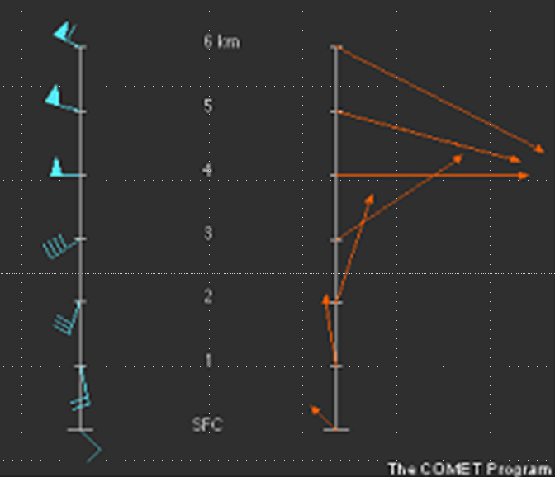
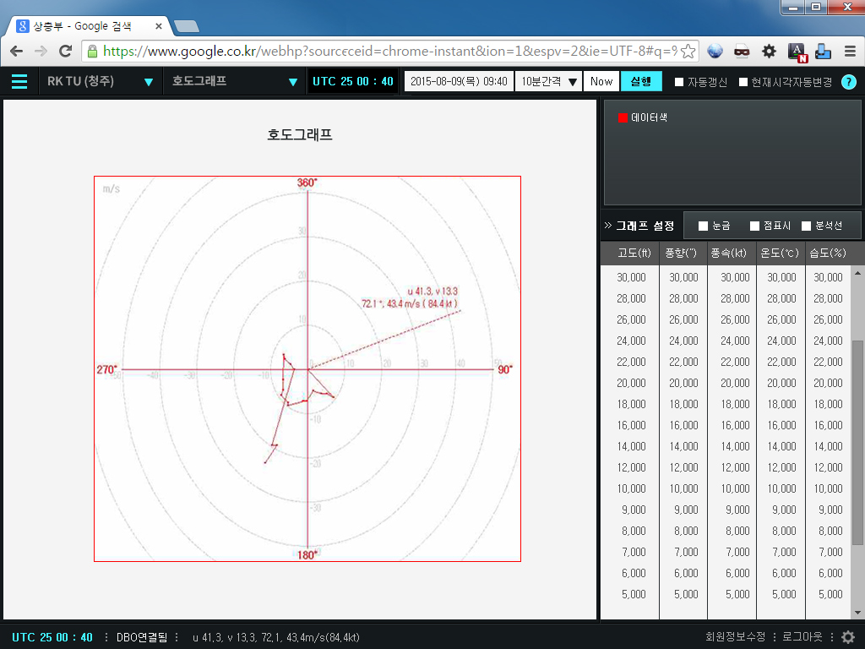
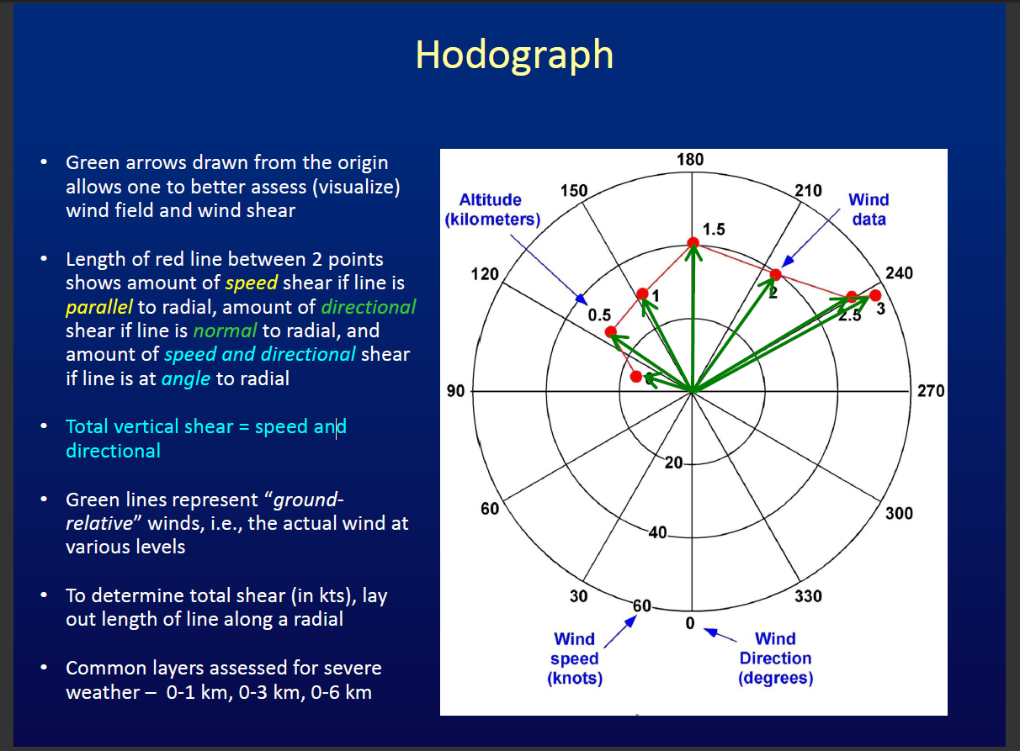
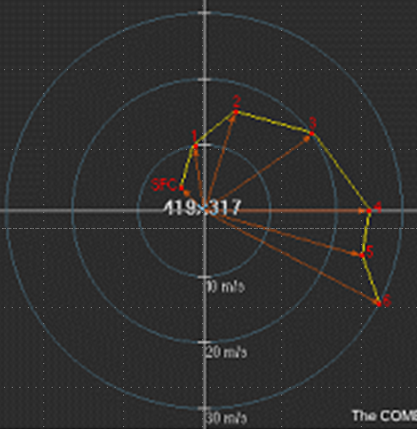
구분 | 표출 프로그램 | 기능 명 | 호도그래프 분석장 | 기능 명1 | 호도그래프 표출 | 세부 기능 | 호도그래프 표출
URL |  |  |  |  |  | 비고
① | . 검색 조건 지점 선택 그래프 종류 선택(호도그래프) 검색 시간 선택 자원 간격 선택 실행 버튼(조회)
② | . 호도 그래프 그리기 호도 그래프 그리기
③ | 풍속 [ms] - 0, 10, 20, 30, 40, 50, 60, 70, 80, 90 [ms] 의 원
④ | 풍향 [°] - 0 or 360, 90, 180, 270
⑤ | . 고도별로 u, v 값을 이용하여 좌표를 찍고 이 좌표를 연결한다.
⑥ | 데이터 정보 - u : 41.3 - v : 13.3 - wd : 72.1 DEGREES(ATAN(41.3/13.3)) - sw : 43.4 m/s (84.4 kt) 풍속 단위 변환 m/s -> kt : ?m/s * 1.943844; 43.4 * 1.943844 = 84.4 kt
 | 데이터 정보 - 시간 - 고도[m] - 풍향[°] - 픙속 [m/s] - 동서바람 [m/s] - 남북바람 [m/s]
1
2
4
6
3
5
v [m/s]
남북 바람
고도별로 u, v 값을 이용하여 좌표를
찍고 이좌표를 연결한다.
+1
u : 0.84
v : -0.46
* u, v에 따라 풍향, 풍속이 결정됨
wd(풍향) : 118.84
- DEGREES(ATAN(u/v))
V_{H} = ws(풍속) : 0.96
u [m/s]
동서바람
0.84
-1
+1
-0.46
-1
풍속 점

Slide 40
TKE·FV

Slide 41
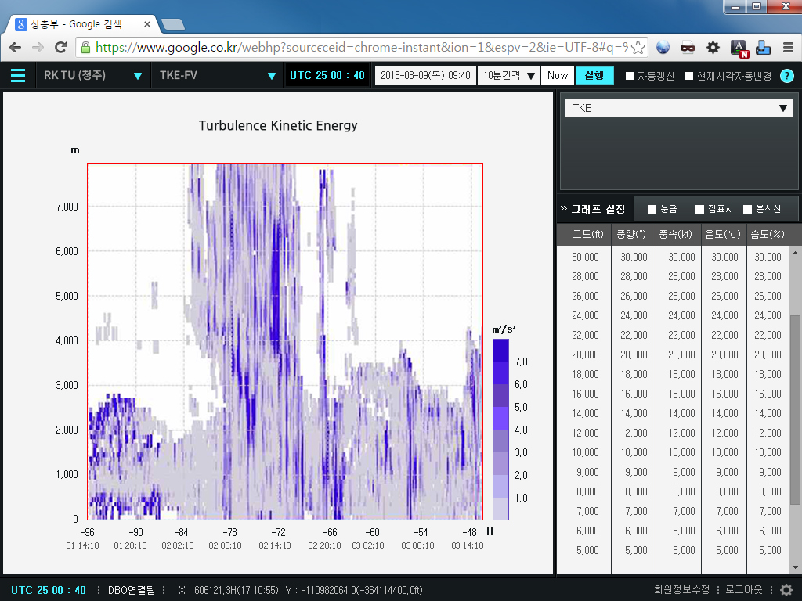
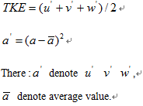
구분 | 표출 프로그램 | 기능 명 | TKE·FV | 기능 명1 | TKE(난류운동에너지) 표출 | 세부 기능 | TKE(난류운동에너지) 표출
URL |  |  |  |  |  | 비고
① | . 검색 조건 지점 선택 그래프 종류 선택(TKE·FV) 검색 시간 선택 자원 간격 선택 (시간대 선택) 실행 버튼(조회)
② | . TKE 선택 - 난류운동에너지 (Tubulent Kinetic Energy, TKE)
③ | . Y축 : 고도 (0~8000 [m])
④ | . X축 : 시간 X축(1) : 조회시간에서 6*6개 마다 -HH 표시 (10분 자료 324개) X축(2) : 조회시간에서 6*6개 마다 ‘DD HH:MM’ 표시
⑤ | . TKE [m²/s²] - TKE 값을 ⑥ 색상을 이용하여 표시한다. . ⑥ 값이 7이상인 경우 7의 색 ⑥ 값이 1이하인 경우 1의 색을 칠한다. (비슷한 패턴 동일하게)
 | 데이터 정보 - 시간 - 고도[m] - TKE(난류운동에너지)[m²/s²]
 | . TKE 계산식
1
2
3
5
6
4

Slide 42
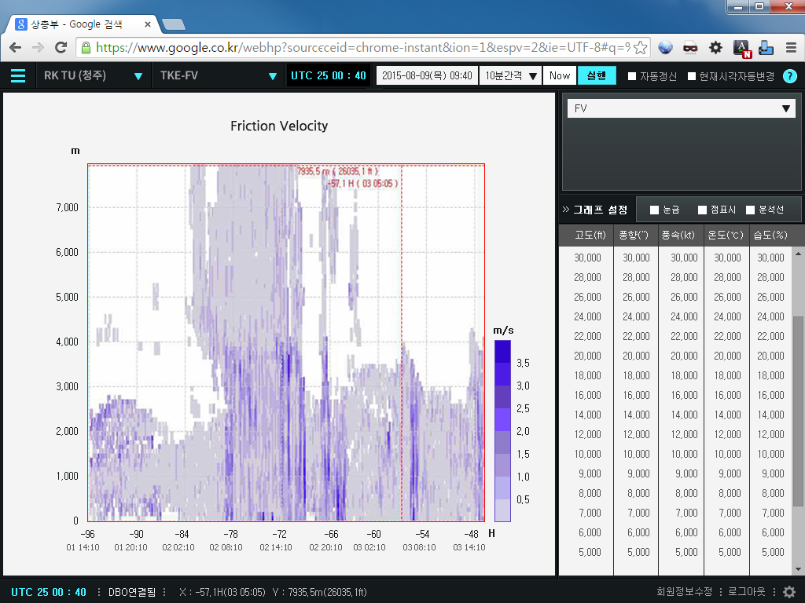
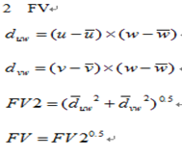
구분 | 표출 프로그램 | 기능 명 | TKE·FV | 기능 명1 | FV(마찰 속도) 표출 | 세부 기능 | FV(마찰 속도) 표출
URL |  |  |  |  |  | 비고
① | . 검색 조건 지점 선택 그래프 종류 선택(TKE·FV) 검색 시간 선택 자원 간격 선택 (시간대 선택) 실행 버튼(조회)
② | . FV 선택 - 마찰속도 (Friction Velocity, FV)
③ | . Y축 : 고도 (0~8000 [m])
④ | . X축 : 시간 X축(1) : 조회시간에서 6*6개 마다 -HH 표시 (10분 자료 324개) X축(2) : 조회시간에서 6*6개 마다 ‘DD HH:MM’ 표시
⑤ | . FV - FV 값을 ⑥ 색상을 이용하여 표시한다
 | 데이터 정보 - 시간 - 고도[m] - FV(마찰 속도)[m/s]
 | . FV 계산식
1
2
3
5
6
4

Slide 43
SkewT-log P

Slide 44
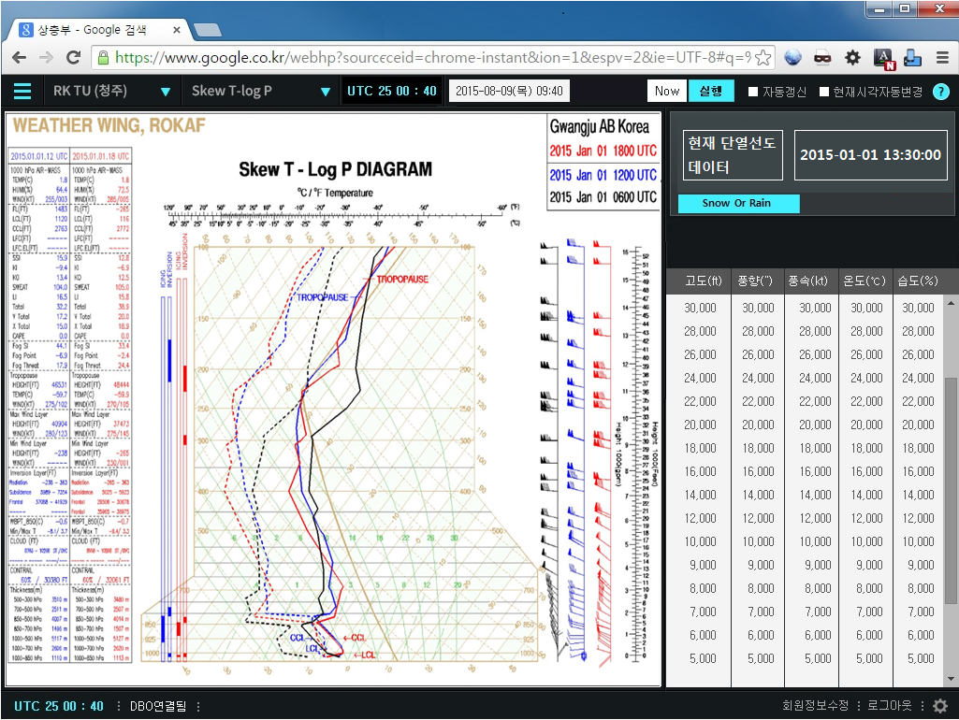
구분 | 표출 프로그램 | 기능 명 | SkewT-log P | 기능 명1 | SkewT-log P 표출 | 세부 기능 | SkewT-log P 표출
URL |  |  |  |  |  | 비고
① | . 검색 조건 지점 선택 그래프 종류 선택(SkewT-log P) 검색 시간 선택 자원 간격 선택 - 안보이게 실행 버튼(조회)
② | . 10분 데이터 하나에 대한 그래프로 시간 간격은 조건에서 없어야함
③ | . 그래프는 이미지로 웹서버의 /MDPS/WEB/KAF/SKEW/YYYYMMDD/YYYYMMDDhhmmss_사이트번호.gif 파일을 로딩함 . 해당 파일은 10분단위로 생성됨 - 샘플데이터 : /MDPS/WEB/KAF/SKEW/20150102/201501020000_158.gif
④ | . 그래프의 시간은 0/6/12/18로 표시됨 . 현재 시간은 6시간 구간의 데이터가 모두 같은 시간을 표시 함으로 별도로 현재 단열선도 데이터 시간을 표시함
⑤ | . Snow or Rain - 1월~2월(겨울철)에만 Snow or Rain 메뉴 활성화
 | 주의 사항 - 그래프는 이미지로 확대 축소 등 제어 안됨
2
1
3
4
5

Slide 45
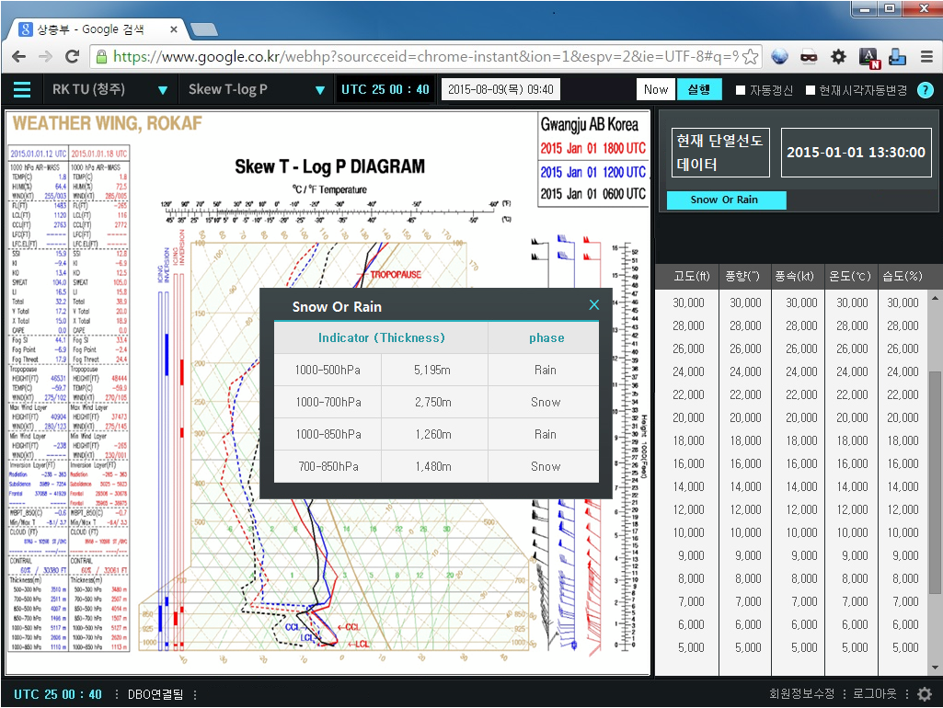
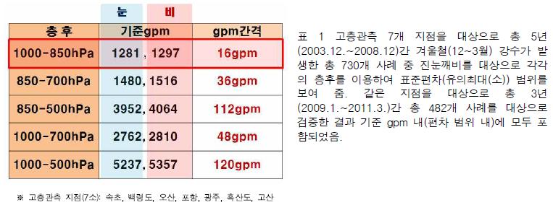
구분 | 표출 프로그램 | 기능 명 | SkewT-log P | 기능 명1 | Snow or Rain | 세부 기능 | Snow or Rain 표출
URL |  |  |  |  |  | 비고
① | . 검색 조건 지점 선택 그래프 종류 선택(SkewT-log P) 검색 시간 선택 자원 간격 선택 실행 버튼(조회)
② | . Snow or Rain - 11월~2월(겨울철)에만 ‘Snow or Rain’ 메뉴 활성화 ( ① 번 선택 시간에 의하여)
③ | . Snow or Rain 정보 표시
④ | Thickness는 기점별로 설정함 (‘Thickness 환경 설정’) Thickness 계산식 이용 층후값 계산
⑤ | Thickness별 Rain/Snow 기준 값 지점별로 등록(‘Thickness 환경 설정’) Thickness별 gpm 값을 이용하여 Rain/Snow 표출
1
2
3
4
5
http://web.kma.go.kr/down/e-learning/hands/hands_08.pdf

Slide 46
프로파일 (시계열)

Slide 47
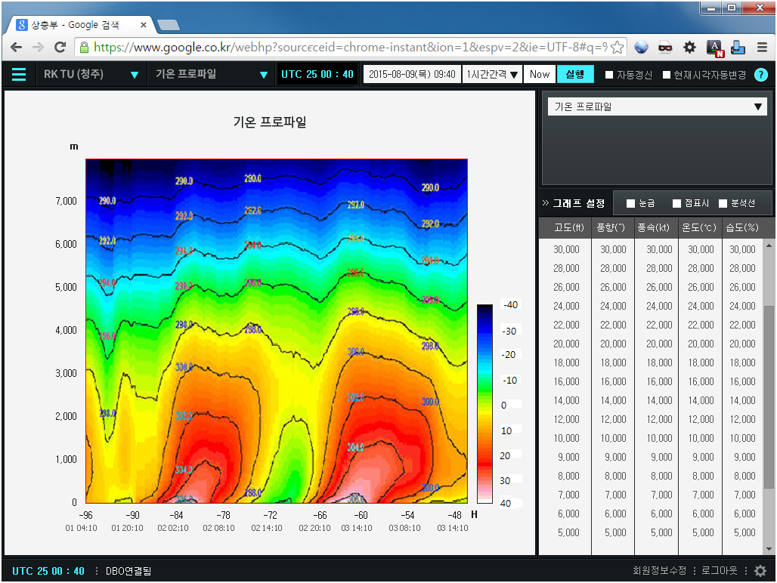
구분 | 표출 프로그램 추가 요청 사항 | 기능 명 | 프로파일 (시계열) | 기능 명1 | 기온 프로파일 | 세부 기능 | 기온 프로파일
URL |  |  |  |  |  | 비고
① | . 검색 조건 지점 선택 그래프 종류 선택(프로파일 (시계열)) 검색 시간 선택 자원 간격 선택 실행 버튼(조회)
② | . 기온 프로파일 기온 프로파일
③ | . Y축 : 고도 (0~8000 [m])
④ | . X축 : 시간 X축(1) : 조회시간에서 6*6개 마다 -HH 표시 (10분 자료 324개) X축(2) : 조회시간에서 6*6개 마다 ‘DD HH:MM’ 표시
⑤ | . 온도 ℃ - 온도는 5도 차이 마다 라인 그리기 -50,-45, ..., 0, 5, ... 35,40 * 화면의 값은 칼빈으로 실 데이터는 섭씨로 제공
⑥ | . 기온 [℃] - 기온 값을 ⑦를 이용하여 스팩트럼 형태로 출력 -40이하는 맨끝색상, -40, -30, -20, -10, 0, 10, 20, 30, 40, 40이상은 맨끝색상
 | 데이터 정보 시간 : - radiometer_tpc->time 고도 : -radiometer_tpc->alt[1,100] 고도별 기온 : -radiometer_tpc->tp[1,100]
1
2
3
5
7
6
4
기존 그래프는 섭시로 15 ℃ ~ 35 ℃ 까지만 되어 있어 대부분의 온다가 뭉개짐

Slide 48
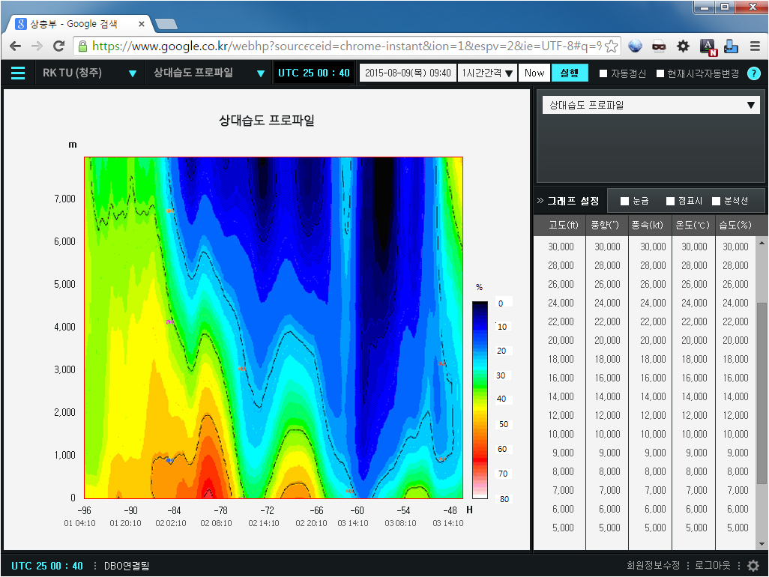
구분 | 표출 프로그램 추가 요청 사항 | 기능 명 | 프로파일 (시계열) | 기능 명1 | 상대습도 프로파일(시계열) 표출 | 세부 기능 | 상대습도 프로파일(시계열) 표출
URL |  |  |  |  |  | 비고
① | . 검색 조건 지점 선택 그래프 종류 선택(프로파일 (시계열)) 검색 시간 선택 자원 간격 선택 실행 버튼(조회)
② | . 상대습도 프로파일 상대습도 프로파일
③ | . Y축 : 고도 (0~8000 [m])
④ | . X축 : 시간 X축(1) : 조회시간에서 6*6개 마다 -HH 표시 (10분 자료 324개) X축(2) : 조회시간에서 6*6개 마다 ‘DD HH:MM’ 표시
⑤ | . 상대습도 라인 - 특정 상대습도에 대한 라인 표시 및 라인에 상대습도 값 표시 . 10, 20, 30, 40, 50, 60, 70, 80
⑥ | . 상대습도 [%] - 상대습도 값을 ⑦를 이용하여 스팩트럼 형태로 출력 . 0이하는 맨끝색상, 0, 10, 20, 30, 40, 50, 60, 70, 80, 80이상 은 맨끝색상
 | 데이터 정보 시간 : - radiometer_hpc->time 고도 : - radiometer_hpc->alt[1, 100] 고도별 상태습도 : - radiometer_hpc->r_hp[1, 100]
1
2
3
7
5
6
4

Slide 49
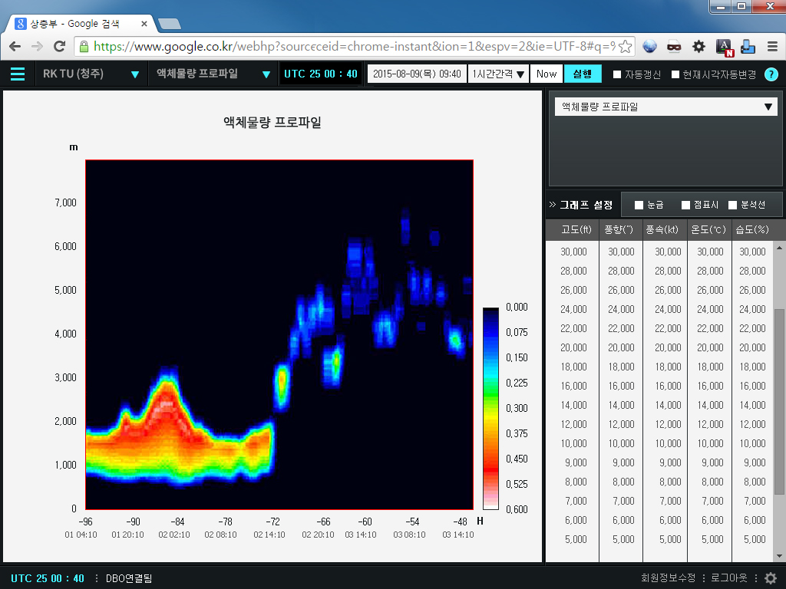
구분 | 표출 프로그램 추가 요청 사항 | 기능 명 | 프로파일 (시계열) | 기능 명1 | 액체물량 프로파일(시계열) 표출 | 세부 기능 | 액체물량 프로파일(시계열) 표출
URL |  |  |  |  |  | 비고
① | . 검색 조건 지점 선택 그래프 종류 선택(프로파일 (시계열)) 검색 시간 선택 자원 간격 선택 실행 버튼(조회)
② | . 액체물량 프로파일 액체물량 프로파일
③ | . Y축 : 고도 (0~8000 [m])
④ | . X축 : 시간 X축(1) : 조회시간에서 6*6개 마다 -HH 표시 (10분 자료 324개) X축(2) : 조회시간에서 6*6개 마다 ‘DD HH:MM’ 표시
⑤ | . 액체물량 - 액체물량 값을 ⑥를 이용하여 스팩트럼 형태로 출력 . 0.080이하는 맨끝색상, 0.075, 0.150, 0.225, 0.300, 0.375, 0.450, 0.525, 0.600, 0.600이상은 맨끝색상
 | 데이터 정보 시간 : - radiometer_lpr->time 고도 : -radiometer_lpr->alt[1,100] 고도별 상태습도 : -radiometer_lpr->lwd[1,100]
1
2
3
6
5
4

Slide 50
안정도 지수

Slide 51


구분 | 표출 프로그램 추가 요청 사항 | 기능 명 | 안정도 지수 | 기능 명1 | 안정도 지수 표출 | 세부 기능 | 안정도 지수 표출
URL |  |  |  |  |  | 비고
① | . 검색 조건 검색 조건 선택 후 실행
② | . LI 안정성 지표 – 상승 지수 - X축 시간 Y축 : LI 안정도 지수 x > -2 : Stable x <= -2 : Weak x <= -3 : Moderate x <= -6 : Strong
③ | . SI 안정성 지표 - X축 시간 Y축 : SI 안정도 지수 x > +3 : Stable x <= +3 : RASH, some TS RASH x <= +1 : TS RASH x <= -3 : Severe TS x <= -6:Severe TS, possible Torados
④ | . TTI 안정성 지표 - X축 시간 Y축 : TTI 안정도 지수 x > 56 : Scatterd severe storms x <= 56 : Widely scatterd severe storms x <= 53 : Isolated severe storms x <= 50 : Likely TS x <= 44 : Convective not likely
⑤ | . KI 안정성 지표 - X축 시간 Y축 : KI 안정도 지수 x > 40 : High convective potential x <= 40 : Moderate convective potential x <= 25 : Small convective potential x <= 15 : Stable
⑥ | . KOI 안정성 지표 - X축 시간 Y축 : KOI 안정도 지수 x > +6 : Low TS possible x <= +6 : Middle TS possible x <= +2 : High TS possible
⑦ | . CAPE 안정성 지표 - X축 시간 Y축 : CAPE 안정도 지수 x > 3500 : Extremely unstable x <= 3500 : Very unstable x <= 2500 : Moderately unstable x <= 1000 : Marginally unstable
1
2
3
4
00FF00
FFFF00
CC9900
FF6699
FF0000
5
6
7
①②③④⑤⑥⑦⑧⑨⑩⑪⑫⑬⑭⑮
데이터 정보 안정도 지수 : 시간 : radiometer_sta->time LI 안정성 지표 : radiometer_sta->sta0 KO 안정성 지표 : radiometer_sta->sta1\ | TTI 안정성 지표 : radiometer_sta->sta2 KI 안정성 지표 : radiometer_sta->sta3 SI 안정성 지표 : radiometer_sta->sta4 CAPE 안정성 지표 : radiometer_sta->sta5

Slide 52



안정도 지수 및 강수/뇌우 시점 그리는 방법
(LI, SI, TTI, KI, KOI, CAPE, Max SNR, Max Vertical Velocity는 같은 패턴의 그래프)
- 대부분의 정보가 파라미터로 제어 필요
1
① 그래프 타이틀 : LI, SI, TTI, KI, KOI, CAPE, Max SNR, Max Vertical Velocity
② X축 : 시간(dd hh:mm) 몇 개만 출력 총 레코드 수에서 25% 마다
③ 자료의 단위 , 파라미터로 전달
④ Y축 데이터 범위 및 표시 방법 (아래와 같은 데이터를 넘겨줌)
. valueid : 자원 Key
. seqnum
- 0 : Y축 하단의 맨 처음 값(checkvalue), 아하 값 없음
- 1~n : 각 구역에 대한 범위값 으로 적은 값에서 큰 값으로
순차적으로 들어감(checkvalue),
operator : 는 동작 만 의미 함
rgb : 해당 구간에 표시될 색상값
title : 해당 구간에 들어갈 타이틀 입니다.
- 999 : Y축 상단의 맨 끝값(checkvalue), 이상 값 없음
4
3
00FF00
FFFF00
CC9900
FF6699
FF0000
2
. 안정도 등 데이터(TTI, KOI, CAPE, Max SNR, ..) 현태는
아래와 같이 동일
. 레코드 개수는 6*24 = 114 입니다.

Slide 53
강수/뇌우 시점

Slide 54

구분 | 표출 프로그램 추가 요청 사항 | 기능 명 | 강수/뇌우 시점 | 기능 명1 | 강수/뇌우 시점 | 세부 기능 | 강수/뇌우 시점표출
URL |  |  |  |  |  | 비고
① | . 검색 조건 지점 선택 그래프 종류 선택(프로파일 (시계열)) 검색 시간 선택 자원 간격 선택 실행 버튼(조회)
② | . Max SNR - X축 시간 Y축 : Max SNR x > 35 : TS possible x <= 35 : Rain possible x <= 20 : 베경색만 표시
③ | . 현재의 Max SNR 값 –그래프와 상관 없음
④ | . Max Vertical Velocity - X축 시간 Y축 : Max Vertical Velocity x > 5 : TS possible x <= 5 : Rain possible x <= 1 : 베경색만 표시
⑤ | . 현재의 Max Vertical Velocity 값 – 그래프와 상관 없음
 | 데이터 정보 Max SNR : - 각 고도별 SNR 데이터중 최대값 Max Vertical Velocity : - 각 고도별 수직성분(w) 절대값 중 최대값)
1
2
3
4
5

Slide 55
바람시어

Slide 56




구분 | 표출 프로그램 추가 요청 사항 | 기능 명 | 바람시어 | 기능 명1 | 방향성 연직 바람 시어 표출 (Directional Vertical Wind Shear) | 세부 기능 | 방향성 연직 바람 시어 표출
URL |  |  |  |  |  | 비고
① | . 검색 조건 지점 선택 그래프 종류 선택(바람시어) 검색 시간 선택 자원 간격 선택 실행 버튼(조회)
② | . 방향성 연직 바람 시어 선택 방향성 연직 바람 시어 선택
③ | . Y축 : 고도 (0~10000 [m])
④ | . X축 : 시간 X축(1) : 조회시간에서 6*6개 마다 -HH 표시 (10분 자료 324개) X축(2) : 조회시간에서 6*6개 마다 ‘DD HH:MM’ 표시
⑤ | . 풍속, 풍속: - 통합시계열의 화살표 동일 - ⑥번의 색상도 통합시계열의 화살표 동일 풍속 데이터 - 시간, 고도, 풍향, 풍속
⑦ | . 방향성 연직 바람 시어[deg/km]: - 방향성 연직 바람 시어를 등고선 같이 영역으로 표시 - 영역 색상은 ⑧번의 색상 표시 - 영역 라인은 ⑧번의 경계값(-40, -30, -20, ...) 방향성 연직 바람 시어 데이터 - 고도 - 방향성 연직 바람 시어
1
2
6
3
5
8
7
4
. 방향성 연직 바람 시어 계산식
- du : 동서 성분의 계층간 차이 값 [m/s]
- dv : 남북 성분의 계층간 차이 값 [m/s]
- : (u(i+1) +u(i-1) ) / 2 [m/s]
- : (v(i+1) +v(i-1) ) / 2 [m/s]
- dz : 계층간 고도 차이 [m]
* 계층간 : 0 ~ 6km까지 수집되는 특정 고도별 정보 (예 200m, 300m, ..)

Slide 57



구분 | 표출 프로그램 추가 요청 사항 | 기능 명 | 바람시어 | 기능 명1 | 총 연직 바람 시어 표출 (Total Vertical Wind Shear) | 세부 기능 | 총 연직 바람 시어 표출
URL |  |  |  |  |  | 비고
① | . 검색 조건 지점 선택 그래프 종류 선택(바람시어) 검색 시간 선택 자원 간격 선택 실행 버튼(조회)
② | . 방향성 연직 바람 시어 선택 방향성 연직 바람 시어 선택
③ | . Y축 : 고도 (0~10000 [m])
④ | . X축 : 시간 X축(1) : 조회시간에서 6*6개 마다 -HH 표시 (10분 자료 324개) X축(2) : 조회시간에서 6*6개 마다 ‘DD HH:MM’ 표시
⑤ | . 풍속, 풍속: - 통합시계열의 화살표 동일 - ⑥번의 색상도 통합시계열의 화살표 동일 풍속 데이터 - 시간, 고도, 풍향, 풍속
⑦ | . 총 연직 바람 시어[m/s/km]: - 방향성 연직 바람 시어를 등고선 같이 영역으로 표시 - 영역 색상은 ⑧번의 색상 표시 - 영역 라인은 ⑧번의 경계값(0,2, 4, ...) 총 연직 바람 시어 데이터 - 고도 - 총 연직 바람 시어
1
2
6
3
5
8
7
4
. 총 연직 바람 시어 계산식
- du : 동서 성분의 계층간 차이 값 [m/s]
- dv : 남북 성분의 계층간 차이 값 [m/s]
- dz : 계층간 고도 차이 [m]
* 계층간 : 0 ~ 6km까지 수집되는 특정 고도별 정보 (예 200m, 300m, ..)
①②③④⑤⑥⑦⑧⑨⑩⑪⑫⑬⑭⑮

Slide 58
연직 풍속

Slide 59

구분 | 표출 프로그램 추가 요청 사항 | 기능 명 | 연직 풍속 | 기능 명1 | 연직 풍속 표출 | 세부 기능 | 연직 풍속 표출
URL |  |  |  |  |  | 비고
① | . 검색 조건 지점 선택 그래프 종류 선택(연직 풍속) 검색 시간 선택 자원 간격 선택 실행 버튼(조회)
② | . Y축 : 고도 (0~8000 [m])
③ | . X축 : 시간 X축(1) : 조회시간에서 6*6개 마다 -HH 표시 (10분 자료 324개) X축(2) : 조회시간에서 6*6개 마다 ‘DD HH:MM’ 표시
④ | 고도별 온도 - 통합시계열의 온도와 동일
⑤ | 고도별 풍향, 풍속 - 통합시계열의 바림깃 형태와 동일
⑥ | . 연직풍속 : - 연직풍속 값을 ⑦ 번 색상을 이용하여 표시 - 각 구간(-50, -45, -40, ..., 45, 50)에 대한 등고선형태 - 고도, 연직풍속 (w)
 | 온도 데이터 정보 - radiometer_tpc->alt[1,100] - radiometer_tpc->tp[1,100] 바람 데이터 정보 - windprofiler_data->alt[1~100] - windprofiler_data->wd[1~100] - windprofiler_data->ws[1~100] 연직풍속 데이터 정보 - windprofiler_data->alt[1~100] - windprofiler_data->u[1~100] - windprofiler_data->v[1~100
1
2
7
5
6
4
3
시리즈에대한 색상 표시 누락

Slide 60
과거데이터 조회

Slide 61


구분 | 표출 프로그램 추가 요청 사항 | 기능 명 | 과거데이터 조회 | 기능 명1 | 과거데이터 조회 | 세부 기능 | 과거데이터 조회
URL |  |  |  |  |  | 비고
① | . 검색 조건 지점 선택 그래프 종류 선택(과거데이터)
② | . 조회 일자 선택 - 분 단위 까지 선택 가능하도록
③ | SI, KI, TTI, KO 선택 기능
④ | ③ 선택에 의하여 각각의 (SI, KI, TTI, KOI) 특정 값 범위에 해당하는 박스 출력 필요한 검색 값의 채크 박스를 클릭고, 체크된 조건으로 데이터를 출력한다. SI : SI < -6 , -6 ≦ SI < -3 , -3 ≦ SI < 0 KI : 40 < KI , 35 ≦ KI < 40 , 30 ≦ KI < 35 , 25 ≦ KI < 30 TTI : TTI < 45 , 45 ≦ TTI < 50 , 50 ≦ TTI < 55 , 55 ≦ TTI KOI : KOI < 2 , 2 ≦ KOI < 6 , 6 ≦ KOI
⑤ | ①, ②, ③, ④ 조건으로 조회 조회 한다.
⑥ | 결과 화면
⑦ | 일자를 클릭시 해당 시간에 대한 고도별 풍향 및 온도 정보를 표출
⑧ | 해당 시간의 고도, 풍향, 풍속, 기온, 상대습도 출력
1
2
5
3
4
□ < -6 □ -6<= SI < -3 □ -3<= SI < 0
6
7
8
내용 전체 변경

